Slide 1

Standard 4 Learning and Teaching | المعيار الرابع التعليم والتعلم
التقدير العام : ***

Slide 2
أهم متطلبات المعيار الرابع
يجبُ أن يكون لدى الجامعة نظام فعّال لضمان أن جميع البرامج العلمية فيها تحقق المستويات العالية للتعلم والتعليم عند الموافقة الأولية عليها، ومن خلال متابعة الأداء وتقديم الخدمات المساندة على مستوى الجامعة.
يجب أن تكون نواتجُ ( مخرجات أو حصيلة ) تعلّمِ الطلبة محددة بدقة ومتسقة مع "الإطار الوطني للمؤهلات " وذلك في جميع البرامج العلمية، أما في البرامج المهنية فينبغي أن تتسق نواتج التعلُّم أيضًا مع متطلبات التوظيف أو ما تتطلبه ممارسة المهنة.
يجب أن يتمَّ تقييم مستويات التعلُّم والتحققُ منها من خلال عمليات ملائمة، وأن تتمَّ مقارنتها بنقاط (معايير أو مستويات) مرجعية خارجية مناسبة وذات مستوى رفيع .

Slide 3
أهم متطلبات المعيار الرابع
يجب أن يكون أفراد هيئة التدريس مؤهلين بصورة مناسبة ولديهم الخبرة اللازمة للقيام بمسؤولياتهم التدريسية ، وأن يطبقوا استراتيجيات تدريسية ملائمة للنواتج التعليمية المختلفة، وأن يشتركوا في الأنشطة المناسبة لتحسين كفاءاتهم التدريسية .
يجب أن يتمَّ تقويم جودة التدريس وفاعلية البرامج من خلال تقييمات الطلبة، ومن خلال استطلاعات آراء الخريجين وأصحاب الأعمال، مع أهمية استخدام الأدلة والنتائج المستخلصة من هذه المصادر كأساس لخطط التحسين .
في حالة تقديم البرامج في أقسام مختلفة للطلبة والطالبات، فإنه ينبغي أن تكون المستويات المطلوبة هي نفسها في القسمين، ولا بد من توفير الموارد بشكل متكافئ ، كما يجب أن يتضمن التقويم بيانات لكل من أقسام الطلاب والطالبات.

Slide 4
اجراءات اعداد تقرير المعيار
مشاركة جميع أعضاء لجنة إعداد وكتابة الدراسة الذاتية مع وجود عضو واحد للتنسيق
دراسة ردود الهيئة على تقرير الدراسة الذاتية الأوليه الذي تم ارساله عام 2012
الإطلاع على الدراسة الذاتية الاولى من خلال المشروع التطويري لتاهيل الجامعة للاعتماد عام 2014
إعداد جدول زمني لأداء المهام وتقسيم المهام بين الأعضاء
عقد اجتماعات مع الفرق الفرعية من قسمي الذكور والإناث لمناقشة متطلبات هذا المعيار
جمع البيانات على مستوى قسمي الذكور والإناث، بدعم من الأدلة المقدمة من وكالة الجامعة والعمادات المرتبطة بها
إجراء العديد من الاجتماعات:
  لإعداد تقييم شامل للبيانات وتحليلها بناء على الممارسات والمعايير الفرعية للمعيار وعلى مؤشرات الأداء الرئيسية للجامعة.
  البت في درجة التقييم باستخدام النظام النجمي
  عمل المراجعات الداخلية والخارجية من قبل خبراء في مجال ضمان الجودة
  تضمين الاستنتاجات والتوصيات وإدخالها في التحسينات المستقبلية

Slide 5
نظرة عامة عن المعيار الرابع (Overview)
تطورت الجامعة منذ نشأتها في برامجها التعليمية لتصبح مؤسسة سعودية شاملة تتألف من 13 كلية مع 44 برنامجا تغطي مختلف مجالات العلوم والفنون
بدأت الجامعة بتجميع عدد قليل من الكليات والبرامج التي تم تفكيكها من عدة جامعات محلية (جامعة الملك سعود وجامعة القصيم وجامعة الأميرة نورة)
أنشأت الجامعة المزيد من الكليات إلى الحرم الجامعي الرئيسي ونجحت في الجمع بين هذه الكليات المختلفة لتشكيل أساس متماسك لجامعة قابلة للمنافسة.
كانت الجامعة تدرك جيدا الاتجاهات الجديدة في التعليم العالي التي ظهرت، وما لها من أهمية خاصة المفهوم الناشئ للتعليم القائم على المخرجات.
تم اعتماد هذا النهج من قبل وزارة التعليم العالي واعتبر ذلك مطلبا أساسيا من جميع الجامعات السعودية العامة والخاصة.
أنشأت الجامعة برامجها الجديدة وفقا لذلك، وفي الوقت نفسه عدلت البرامج القائمة وفقا لهذا النهج مما أدى إلى مجموعة متماسكة من الكليات والبرامج.

Slide 6
نظرة عامة عن المعيار الرابع (Overview)
ركزت الخطة الاستراتيجية الأولى للجامعة على التعليم والتعلم من خلال البعد الثاني "التعلم والنمو والابتكار"، والبعد الثالث "العمليات الداخلية" من خلال الأهداف الإستراتيجية:
  تنمية القدرات البشرية والفكرية للجامعة بكميات ونوعية لتحقيق مستويات عالية من الجودة والتميز المستقبلي في مجالات التعليم والبحث العلمي وخدمة المجتمع.
  رفع كفاءة الأداء المؤسسي وتطوير البنية التحتية والبيئة التقنية لدعم التحول نحو التداول الالكتروني في الجامعة.
نفذت الجامعة العديد من المبادرات على المستوى المؤسسي خلال خطتها الأولى، وأهمها:
  إستقطاب أعضاء هيئة التدريس المتميزين،
  التطوير المهني المستمر لأعضاء هيئة التدريس،
  تفعيل خدمات الإرشاد الأكاديمي،
  دعم التعليم والتعلم مع الأجهزة الإلكترونية،
  تنفيذ برامج لرعاية الطلاب،
  تقييم نتائج التعلم ...

Slide 7

نظرة عامة عن المعيار الرابع (Overview)
في الخطة الاستراتيجية الثانية، يأتي التعليم والتعلم في مقدمة الأولويات:

Slide 8

نظرة عامة عن المعيار الرابع (Overview)

Slide 9

نظرة عامة عن المعيار الرابع (Overview)

Slide 10
Sub-Standard 4-1 Institutional Oversight of Quality of Learning and Teaching | المعيار الفرعي 4-1 المراقبةُ المؤسسية لجودة التعلم والتعليم
متطلبات المعيار الفرعي
يجبُ أن يكون لدى المؤسسة التعليمية نظامٌ فعّالٌ لضمان تحقيق مستويات (معايير) عالية للتعلم والتعليم في جميع البرامج المقدمة ، ولدعم تحسينها ،
يجب أن يكون لدى المؤسسة الإجراءات اللازمة للمراقبة ورفع التقارير التي تبين أن المتطلبات المنصوص عليها في معيار التعلم والتعليم تم تحقيقها في جميع البرامج التي تقدمها المؤسسة،
يجب أن يتمَّ اتخاذ الإجراءات المناسبة من قبل المؤسسة للتعامل مع أي مشكلات تطرأ , ولتقديم الدعم للتحسينات من خلال استراتيجيات عامة للمؤسسة أو من خلال دعم المبادرات ضمن نطاق الوحدات التنظيمية التي تحتاج لمثل هذه المبادرات.
التقدير العام : ***

Slide 11
المارسات الجيدة المطلوبة لتحقيق المعيار الفرعي 4-1
يتمُّ إجراء تقويم شامل لجميع المقترحات الخاصة باستحداث برامج جديدة أو تلك المتعلقة بإجراء تغييرات كبيرة في برامج قائمة ، ومن ثم تتمّ الموافقة على هذه المقترحات من قبل اللجنة الأكاديمية العليا ( المجلس العلمي ) في المؤسسة التعليمية.
عند تقويم البرامج الجديدة أو التغييرات الكبيرة في البرامج من قِبل اللجنة الأكاديمية العليا في المؤسسة يتمّ أخذ القضايا والمتطلبات التي نُصّ عليها في معيار التعلم والتعليم في الاعتبار بما في ذلك أية متطلبات خاصة تنطبق على الحقل الدراسي المعني , والمتطلبات الخاصة بالخريجين في ذلك التخصص الدراسي في المملكة العربية السعودية .
تُوضع أدلةٌ إرشادية لتحديد مستويات القرارات اللازمة للموافقة على تغيير المقررات والبرامج وللنظر في المؤشرات والتقارير المطلوبة حول المقررات والبرامج
توضعُ إرشاداتٌ توجيهية لتحديد مستويات الموافقة على التغييرات التي تجرى في المقررات والبرامج ، وينبغي أن تـُجرى التغييرات الطفيفة ، اللازمة للحفاظ على حداثة البرامج ومواكبتها والتي تستجيب لتقييمات المقررات والبرامج ، بشكل مرن وسريع على مستوى الأقسام وأن تحوَّل التغييرات الجوهرية إلى اللجان العليا للموافقة عليها.

Slide 12
المارسات الجيدة المطلوبة لتحقيق المعيار الفرعي 4-1
تتمُّ مراجعة البيانات المتعلقة بمؤشرات الأداء الرئيسية لكل البرامج على الأقل مرة في كل عام دراسي من قِبل كبار الإداريين المسؤولين في الإدارة العليا عن الشؤون الأكاديمية في المؤسسة التعليمية , وكذلك من قِبل اللجنة العامة للجودة في المؤسسة , واللجنة الأكاديمية العليا ( المجلس العلمي ) مع أهمية أن يطلع المجلس الإداري الأعلى للمؤسسة ( مجلس الجامعة أو مجلس الأمناء ) على تقرير عام حول أداء المؤسسة .
يتمُّ إعداد التقارير السنوية لجميع البرامج ومراجعتها من قِبل الأقسام العلمية ( لجان الكليات ) , وتـُتّخذ الإجراءات المناسبة للاستجابة للتوصيات الواردة في تلك التقارير.
يتمُّ القيام بعمليات التقويم الذاتي بصورة دورية ( مثلًا مرة كل سنتين أو ثلاث ) لكل برنامج باستخدام مقاييس التقويم الذاتي , وهنالك تقارير تعد حول هذه العمليات من قِبل لجنة الجودة في المؤسسة وغيرها من اللجان الأكاديمية ذات العلاقة .
يتمُّ إعداد تقارير حول المستوى العام لجودة التعليم والتعلُّم للبرامج على مستوى المؤسسة ككل بصفة دورية ( مثلًا مرة كل ثلاث سنوات) بحيث تـُشير لنقاط القوة والضعف المشتركة , و مستويات التفاوت المهمة في الجودة بين البرامج في الأقسام أو الوحدات .

Slide 13
المارسات الجيدة المطلوبة لتحقيق المعيار الفرعي 4-1
يتمُّ الرد على تقارير الأقسام الموجهة للكليات أو تقارير الأقسام أو الكليات الموجهة للإدارة المركزية ( العليا ) بصورة مناسبة مع تقديم الإجابات المطلوبة على أية تساؤلات أو مقترحات من قبل تلك الجهات .
يتحملُ كبير المسؤولين في الإدارة العليا عن الشؤون الأكاديمية بالتعاون مع لجنة الجودة في المؤسسة , والعمداء ، ورؤساء الأقسام مسؤوليةَ تطوير وتطبيق استراتيجيات للتحسين عندما تـُطلب للتعامل مع القضايا العامة التي تؤثر على البرامج في المؤسسة ككل .
تتعاونُ الكليات والأقسام العلمية المشاركة في تنفيذ استراتيجيات المؤسسة العامة للتحسين وتدعمها , كما تقوم بمبادرات إضافية للتعامل مع قضايا الجودة التي توجد في أقسامهم الخاصة بهم .
تتكافأُ مستويات نواتج التعلم والموارد المقدّمة ( بما فيها مصادر التعلُّم وتوفير الموظفين والموارد اللازمة لإجراء البحوث ) في كل الأقسام ، وذلك في حالة تقديم البرامج في أقسام مختلفة بما في ذلك أقسام الطلبة والطالبات أو فروع المؤسسة . ويتم توفير البيانات المستخدمة في عمليات التقويم ومؤشرات الأداء لجميع هذه الأقسام ولجميع البرامج بشكل عام .

Slide 14
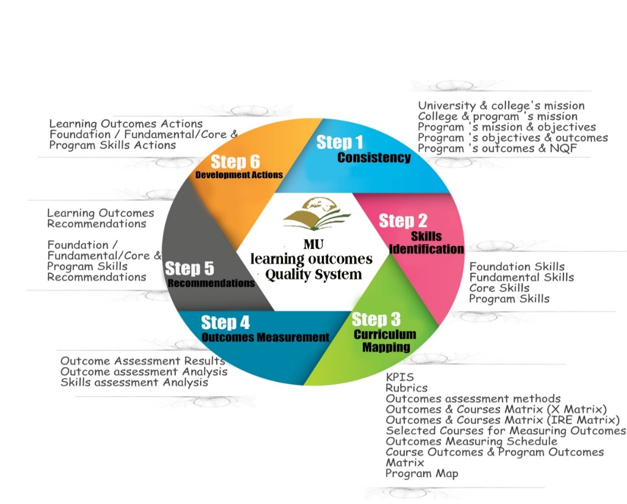
وصف المعيار الفرعي 4-1

Slide 15
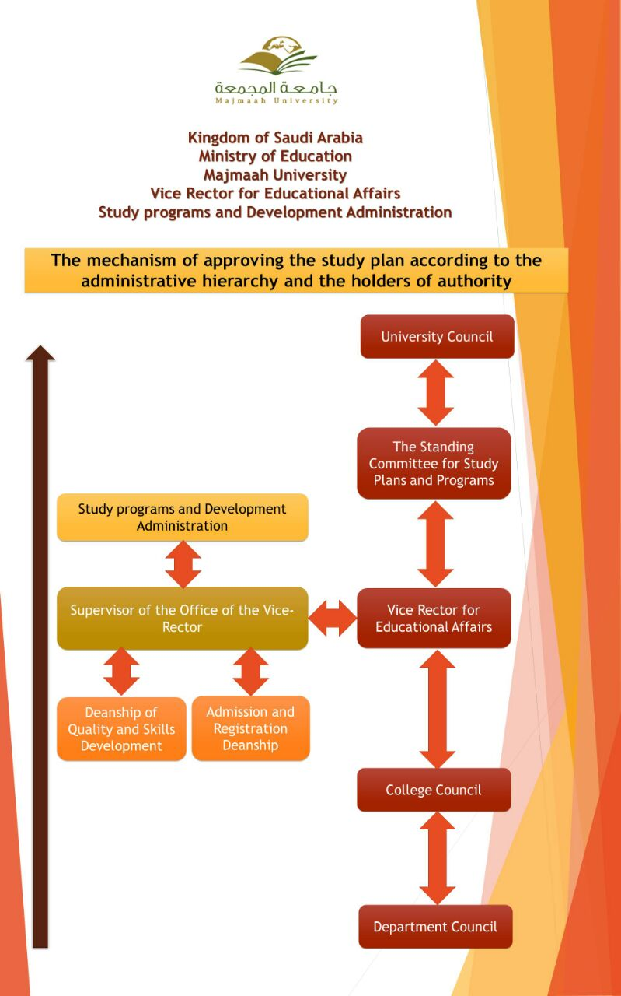
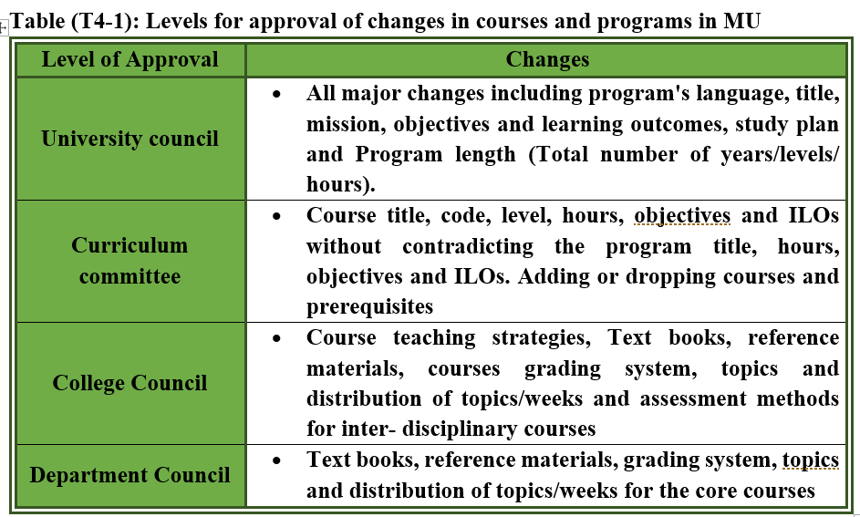
وصف المعيار الفرعي 4-1

Slide 16
Sub-Standard 4-2 Student Learning Outcomes | المعيار الفرعي 4-2 نواتجُ تعلُّم الطلبة
متطلبات المعيار الفرعي
يجبُ أن تكون نواتج ( مخرجات أو حصيلة ) تعلُّم الطلبة المستهدفة متسقة مع " الإطار الوطني للمؤهلات "، ومع المستويات ( المعايير ) المقبولة في حقل التخصص المعنيّ بما في ذلك متطلبات المهن التي يتمّ إعداد الطلبة لممارستها
يجب أن يتمّ التخطيط للبرنامج بشكل يضمن إسهام كل مقرراته الدراسية في تحقيق نواتج تعلّم البرنامج بصورة متسقة .
التقدير العام : ***

Slide 17
المارسات الجيدة المطلوبة لتحقيق المعيار الفرعي 4-2
يتمُّ تحديد نواتج ( مخرجات ) التعلّم المستهدفة بعد دراسة رأي الخبراء الأكاديميين والمهنيين ذوي العلاقة.
تتسقُ نواتج التعلّم المستهدفة مع " الإطار الوطني للمؤهلات " (تغطي كافة مجالات التعلّم بالمستوى المطلوب).
تتسقُ نواتج التعلم المستهدفة مع متطلبـات الممارسة المهنية في المملكة العربية السعودية في حقل التخصص المعني. (تتضمن هذه المتطلبات متطلبات الاعتماد الوطني ، كما تأخذ بعين الاعتبار متطلبات الاعتماد العالمي لذلك المجال الدراسي ، وكذلك أية أنظمة سعودية أو احتياجات إقليمية).
تقومُ المؤسسة التعليمية بوضع استراتيجيات شاملة لتنمية الخصائص المعينة التي تحددها لدى خريجيها (وهذا يعني أن الخصائص التي ينبغي تنميتها لدى الطلبة تمّ تحديدها بشكل واضح ، ووضعت الاستراتيجيات والآليّات المناسبة لتحقيقها وطبقت في كل برامج المؤسسة العلمية ، كما وُضعت آليّاتٌ للتقويم ولعمل التقارير اللازمة عن مـدى تحقق هذه الخصائص لدى خريجيها).
يتمُّ استخدام آليّات مناسبة لتقويم البرامج بما في ذلك استبيانات أراء الطلبة المتخرجين وبيانات مخرجات توظيف الخريجين وأراء جهات التوظيف و الأداء اللاحق للخريجين ، وذلك لتوفير الأدلة والبراهين على مناسبة نواتج التعلُّم المستهدفة ومدى تحققها

Slide 18
وصف المعيار الفرعي 4-2
يتم مراجعة البرنامج بما في ذلك رسالته وأهدافه ومخرجات التعلم من قبل العديد من المراجعين الأكاديميين والمهنيين في المجال ذي الصلة قبل تقديم إستمارة تطور البرنامج لوكالة الجامعة للشؤون التعليمية.
يقدم البرنامج نماذج اتساق مخرجات تعلم الطالب في البرنامج مع مجاالت التعلم الخمسة التي أوصى بها الإطار الوطني للمؤهالت كجزء من استمارة تطوير البرامج.
تعتمد عدة برامج في الجامعة نتائج التعلم التي أوصت بها المعايير الدولية مثل ABET.
عمل المشروع التطويري لتأهيل لجامعة للاعتماد الأكاديمي على ضمان أن كل برنامج :
  يحدد أهدافه بعيدة المدى التي تتفق مع رسالته، ومع رسالة الكلية، ومع رسالة الجامعة (نماذج الإتساق)
  يحدد مخرجات تعلم تتسق مع أهدافه ومع مخرجات التعلم للهيئة الوطنية للتقويم والغعتماد الاكاديمي

Slide 19
وصف المعيار الفرعي 4-2
عمل المشروع التطويري لتأهيل لجامعة للاعتماد الأكاديمي على تحديد مخرجات التعلم العامة للجامعة (مهارات الخريجين) وهي:
  مهارات التواصل الفعال
  القدرة على العمل ضمن فريق متعدد التخصصات
  القدرة على التعلم الذاتي المستمر
  تحمل المسؤولية المهنية والاخلاقية
The ability to communicate effectively.
The ability to function on multidisciplinary teams
A recognition of the need for and an ability to engage in lifelong learning.
An understanding of professional and ethical responsibility

Slide 20
وصف المعيار الفرعي 4-2
learning outcomes achievement, surveys and discussions data
SO Revision Proposal
Dept Council Approval
College Council Approval
Final Approval (Curreculum Committee and Uni. Council
Implementation

Slide 21
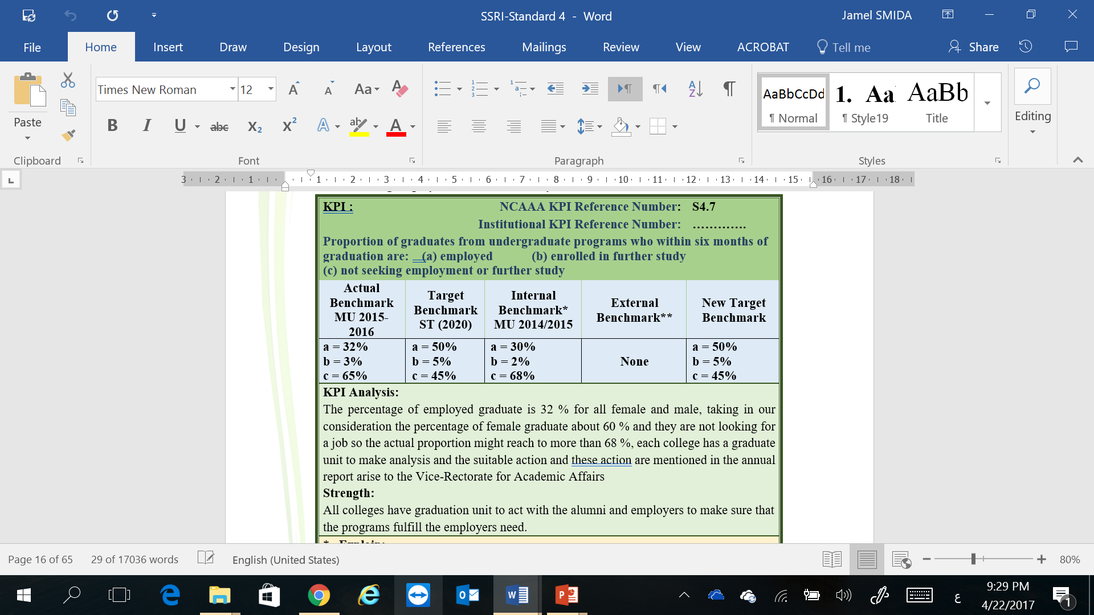
مؤشرات الأداء الرئيسية
21

Slide 22
Sub-Standard 4-3 Program Development Processes | المعيار الفرعي 4-3 عملياتُ تطوير البرامج
متطلبات المعيار الفرعي
يجبُ أن يتمَّ تخطيط البرامج في شكل حزم متكاملة من الخبرات التعليمية حيث تسهم كل المقررات ، وبطرق مخطط لها في تحقيق نواتج التعلّم المستهدفة للبرنامج المعني.
التقدير العام : ***

Slide 23
المارسات الجيدة المطلوبة لتحقيق المعيار الفرعي 4-3
تمَّ وضعُ خطط لتقديم البرامج وتقويمها بصورة مفصلة وواضحة في توصيف البرامج. ( بحيث تشمل المعارف والمهارات التي يجب اكتسابها إضافة إلى استراتيجيات التدريس والتقييم اللازمة لإحداث التطوير المستمر في عملية التعلم وذلك في جميع مجالات التعلم ).
تمَّ وضعُ خطط للمقررات في توصيفات المقررات تـتضمن المعارف والمهارات التي يجب اكتسابها إضافة إلى استراتيجيات التدريس والتقييم اللازمة لمجالات التعلّم التي يجب التركيز عليها في كل مقرر.
تمَّ التنسيق بين المحتوى والاستراتيجيات التي يتمَّ تحديدها في توصيفات المقررات ، ويتمُّ تطبيقها في الواقع لضمان التطوير المستمر والفعال لعملية التعلّم لجميع مكونات البرنامج في جميع مجالات التعلم .
تتضمنُ عمليةُ التخطيط للبرنامج اتخاذ أي إجراء ضروري لضمان أن هيئة التدريس لديهم إلمام بالاستراتيجيات المنصوص عليها في توصيف البرنامج وتوصيفات المقررات وقادرين على استخدامها.

Slide 24
المارسات الجيدة المطلوبة لتحقيق المعيار الفرعي 4-3
تتمُّ متابعة المجالات الأكاديمية والمهنية التي يُعدّ الطلبة لها بصورة مستمرة مع اتخاذ التعديلات الضرورية في البرامج وفي المحتوى والمراجع المقرّرة لضمان استمرارية مواءمتها وجودتها.
تستخدمُ المؤسسة التعليمية في كافة البرامج والتخصصات المهنية فِرقًا استشارية مستمرة يشارك في عضويتها ممارسون متميزون في المهن والوظائف ذات العلاقة بالبرامج للمتابعة ولتقديم المشورة حول محتوى وجودة البرامج.
يتمُّ تقييمُ وقبول أو رفض مقترحات البرامج الجديدة أو التعديلات الجوهرية للبرامج من قِبل اللجنة الأكاديمية العليا في المؤسسة التعليمية ، وذلك باستخدام المحكات التي تكفل إجراء مشاورات مناسبة وشاملة في عملية التخطيط والقدرة على التنفيذ الفعّال للبرنامج

Slide 25
وصف المعيار الفرعي 4-3
لدى الجامعة أدلة تثبت أن عمليات تطوير البرنامج تبنى من خلال ببيانات وآثار مخرجات تعلم الطالب، كما يتم رصد أداء كل البرنامج بحيث يظل متسقا مع مخرجاته.
تتم إدارة عمليات تطوير البرنامج من قبل لجنة الخطط والبرامج الدراسية بالجامعة التابعة لوكالة الجامعة للشؤون الأكاديمية التعليمية، التي أعدت دليلا لإحداث وتطوير الخطط الدراسية.
شكلت العديد من البرامج والكليات مجالس إستشارية تجتمع بصفة دورية لمناقشة التطورات التي تحدث على البرنامج
هنالك ضوابط محددة لإفتتاح برنامج جديد أوتحديثه (دليل إحداث وتطوير الخطط الدراسية)

Slide 26
Sub-Standard 4-4 Program Evaluation and Review Processes | المعيار الفرعي 4-4 عملياتُ تقويم البرامج ومراجعتها
متطلبات المعيار الفرعي
يجبُ أن تتمَّ عملية مراقبة جودة كل من مقررات البرامج والبرامج ككل بشكل منتظم من خلال آليات مناسبة للتقويم، كما يجب تعديلها حسبما يتطلب الأمر مع إجراء عمليات مراجعة شاملة بشكل دوري.
التقدير العام : ***

Slide 27
المارسات الجيدة المطلوبة لتحقيق المعيار الفرعي 4-4
يتمُّ تقويم المقررات والبرامج، وتُعد تقارير عنها بصورة سنوية، وتتضمن هذه التقارير معلومات كافية حول مدى فاعليّة الاستراتيجيات التي خطط لها ومدى تحقق نواتج التعلّم المستهدفة.
يتمُّ الاحتفاظ في ملف المقرر وملف البرنامج بتفاصيل التغييرات التي اتُّخذت والأسباب التي دعت إليها، وذلك عندما يتمّ القيام بهذه التغييرات نتيجة لعمليات التقويم الدورية.
يتمُّ استخدام مؤشرات للجودة تتضمن مقاييس لنواتج ( مخرجات ) التعلّم وذلك لكافة المقررات والبرامج في المؤسسة ككل.
يتمُّ الاحتفاظ بسجلات معدلات إكمال الطلبة في جميع المقررات وفي البرامج ككل، ويتمّ استخدامها من ضمن مؤشرات الأداء.
تراجعُ التقارير عن البرامج سنويًّا من قِبل كبار المسؤولين بالإدارة العليا ومن قِبل لجان الجودة في المؤسسة التعليمية.

Slide 28
المارسات الجيدة المطلوبة لتحقيق المعيار الفرعي 4-4
تتمُّ مقارنة البيانات المتعلقة بمؤشرات جودة البرامج وذلك عبر جميع البرامج بالمؤسسة التعليمية، كما تقارن كذلك بمعايير (نقاط أو مؤشرات) مقارنة مرجعية خارجية مناسبة.
تُتّخذُ الإجراءات المناسبة لإجراء التحسينات اللازمة عندما يتم اكتشاف مشكلات أثناء تقويم البرامج سواء كان ذلك على مستوى البرنامج المعني أو على مستوى المؤسسة التعليمية حسب الأنسب.
يتمُّ إجراء تقويم شامل لكل برنامج علمي مرة واحدة على الأقل كل خمس سنوات إضافة إلى التقويمات السنوية.
تتضمنُ عمليات مراجعة البرامج الاستعانة بالخبراء في القطاعات الصناعية والمهنية ذات العلاقة إضافة إلى أعضاء هيئة التدريس ذوي الخبرة من مؤسسات تعليمية أخرى.
تتمُّ الاستفادة من أراء الطلبة والخريجين حول جودة البرنامج المعني أثناء مراجعات للبرامج بما في ذلك مدى تحقق نواتج التعلم المستهدفة، وذلك من خلال الاستبيانات والمقابلات ومن خلال المناقشات مع أعضاء هيئة التدريس وغيرهم من المستفيدين مثل أرباب العمل.

Slide 29
وصف المعيار الفرعي 4-4
يتم مراجعة جميع البرامج الأكاديمية القائمة أو التي تم تطويرها سنويا من خلال تقديم تقارير سنوية عن ما حدث والنظر في أي تعديلات قد تكون ضرورية.
تبدأ العملية الرئيسية بإعداد توصيف للبرنامج يحتوي جميع الاستراتيجيات للأنشطة التعليمية (استراتيجيات التدريس، أساليب التقييم، المتطلبات).
يقوم منسقي المقررات بالتعاون مع كل المدرسين بإعداد توصيف المقرر قبل بداية تدريس التدريس.
في نهاية الفصل الدراسي يقوم منسق المقرر بإعداد تقرير المقرر اعتمادا على تقارير المقررات من كل المدرسين (في حالة عدة شعب) وعلى نتيجة التقييم، ويحتوي هذا التقرير مقترحات التحسين ويقدمه إلى وحدة الجودة في البرنامج.

Slide 30
وصف المعيار الفرعي 4-4
تقوم وحدة الجودة بمراجعة التوصيات الواردة في تقارير المقررات والتغذية المرتدة من المقيمين الداخليين أو الخارجيين وإعداد تقرير يحتوي على خطط عمل للتحسين خلال الدورة التالية من التقييم بعد موافقة مجلس القسم الأكاديمي.
بعد موافقة مجلس الكلية يتم إرسال هذه التقارير إلى عمادة الجودة وتطوير المهارات لاتخاذ المزيد من الإجراءات إذا رأت ضرورة لذلك.
تقوم عمادة الجودة وتطوير المهارات بإعداد تقرير سنوي مفصل عن وضع الجودة إلى وكيل الجامعة للشؤون التعليمية لجميع البرامج والكليات التي تمت مناقشتها في اللجنة المركزية للجودة ثم يتم إحالتها إلى مجلس الجامعة.

Slide 31
وصف المعيار الفرعي 4-4

Slide 32
Sub-Standard 4-5 Student Assessment | المعيار الفرعي 4-5 تقييم الطلبة
متطلبات المعيار الفرعي
يجبُ أن تكون عمليات تقييم الطلبة مناسبة لنواتج التعليم المستهدفة، وأن يتمَّ تطبيقها بفاعلية وعدالة مع التحقق المستقل من المستوى الذي تمَّ تحقيقه.
التقدير العام : ***

Slide 33
المارسات الجيدة المطلوبة لتحقيق المعيار الفرعي 4-5
الآلياتُ المستخدمة في تقييم أداء الطلبة مناسبة لأنماط التعلم المطلوبة.
يتمُّ إبلاغ الطلبة بإجراءات تقييم أدائهم عند بداية تدريس المقررات.
تُستخدمُ آلياتُ مناسبة (وصادقة وثابتة) بالبرامج في جميع أنحاء المؤسسة التعليمية للتحقق من مستويات (معايير) تحصيل الطلبة مقارنة بالنقاط (المعايير أو المستويات) المرجعية ذات الصلة سواء على المستوى الداخلي أو الخارجي (قد تشمل الترتيبات قياسات مثل فحص التصحيح لعينات عشوائية من أعمال الطلبة بواسطة هيئة تدريس من مؤسسات تعليمية أخرى وإجراء مقارنات مستقلة لمستويات التحصيل التي حققها الطلبة مع مؤسسات أخرى مشابهة داخل المملكة وعلى المستوى الدولي).
يتمُّ الاستعانة بالمصفوفات أو بأي وسائل أخرى عند تصحيح اختبارات الطلاب وواجباتهم ومشاريعهم لضمان أن كل مجالات نواتج تعلّم الطلبة المخطط لها قد تمت تغطيتها.

Slide 34
المارسات الجيدة المطلوبة لتحقيق المعيار الفرعي 4-5
تـُتخذ الترتيبات اللازمة داخل المؤسسة التعليمية لتدريب هيئة التدريس في الجانبين النظري والعملي من تـقييم الطلاب.
وُضعتْ سياساتٌ وإجراءاتٌ يتمُّ اتباعها للتعامل مع الحالات التي تكون فيها مستويات تحصيل الطلبة غير ملائمة أو قُيـِّمت بطرق غير منتظمة.
تمَّ استخدام إجراءات فعّالة للتحقق من أن الأعمال التي يقدمها الطلبة هي بالفعل من عمل الطلبة أنفسهم.
تُعطَى وبصفة فورية تغذية راجعة للطلبة حول أدائهم ونتائج تقويمهم خلال كل فصل دراسي وتكون مصحوبة بآليّات للمساعدة عند الضرورة.
يـتمُّ تـقييم أعمال الطلاب بعدالة وموضوعية.
محكاتُ وعمليات التظلم الأكاديمي معروفة للطلبة ، ويتمُّ تطبيقها بكل إنصاف.

Slide 35
وصف المعيار الفرعي 4-5
تستخدم جميع برامج الجامعة أساليب التقييم المباشر وغير المباشر المختلفة لقياس تعلم الطلاب على مستوى المقرر والبرنامج، ويتم تضمين هذه الأساليب في توصيفات البرنامج والمقررات قبل التدريس.
وللتأكد من أن أساليب التقييم تتفق مع نتائج التعلم، فإن جامعة المجمعة تتبنى دورتين من المراجعة:
  على مستوى الأقسام، لجنة ضمان الجودة تتحقق من توصيفات البرنامج وجميع توصيفات المقررات قبل إعتمادها من مجلس القسم
  على مستوى عمادة الجودة وتطوير المهارات، يتم إجراء مراجعة داخلية سنوية للتحقق من أن العمليات التعليمية في جميع البرامج تتفق مع متطلبات الهيئة الوطنية للتقويم والإعتماد الأكاديمي
  تمت مراجعة طرق التقييم ونتائج التعلم لعدة برامج بالجامعة من قبل مراجعيين خارجيين (البرامج المعتمدة خارجيا من ABET + AHPGS + ASIIN)

Slide 36
وصف المعيار الفرعي 4-5
تتخذ جامعة المجمعة عدة ترتيبات لتدريب أعضاء هيئة التدريس في أساليب التقييم والقياس من خلال تقديم عدد من ورش العمل والدورات التدريبية خلال كل فصل دراسي تحت إشراف عمادة الجودة وتطوير المهارات. كما نظمت أغلب الكليات في الجامعة دورات تدريبية مكثفة تتناول أساليب التقييم والقياس لصالح أعضاء هيئة التدريس.
يستخدم كل برنامج أدوات لقياس وتقويم مدى تحقيق مخرجات تعلم الطالب، ولهذا الغرض يحدد كل برنامج مجموعات من مؤشرات الأداء التي تمثل على أفضل وجه متطلبات كل مخرج تعليمي.
يتم جمع هذه مؤشرات الأداء في ملف بيانات (MUP9) ويمكن الوصول إليها بسهولة لاستخدامها في مختلف التقييمات (المباشرة وغير المباشرة) حسب الحاجة.
يتم تنفيذ عملية تقييم المخرجات بطريقة مباشرة باستخدام بعض نتائج أعمال الطلاب في المقررات مثل (الامتحانات والمشاريع والعروض والواجبات المنزلية، وما إلى ذلك) حيث ترتبط الإنجازات في هذه الأعمال بشكل مباشر أو غير مباشر بمخرجات التعلم للبرنامج، ويتم التقييم في كل مرة يتم تنفيذ المقرر.

Slide 37
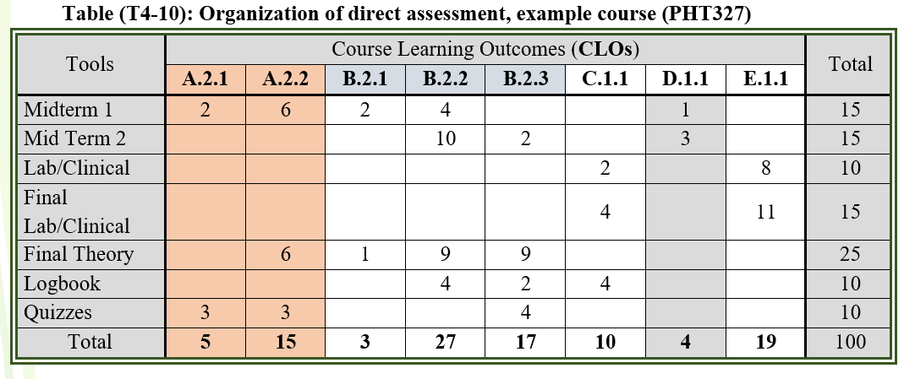
وصف المعيار الفرعي 4-5

Slide 38
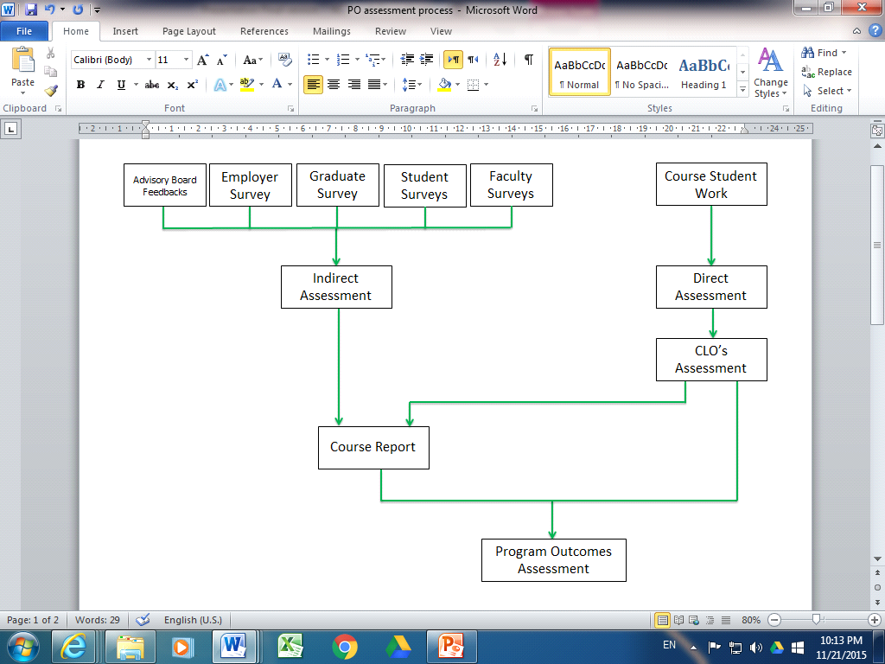
وصف المعيار الفرعي 4-5
The assessment flow-chart

Slide 39
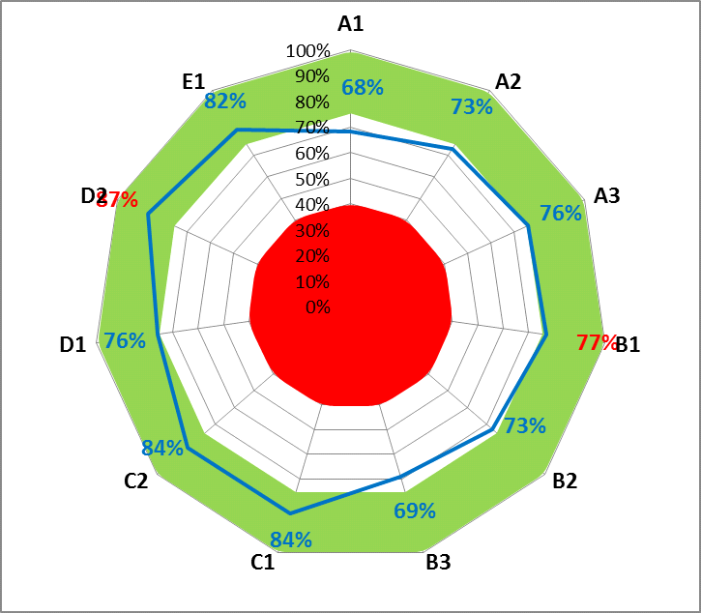
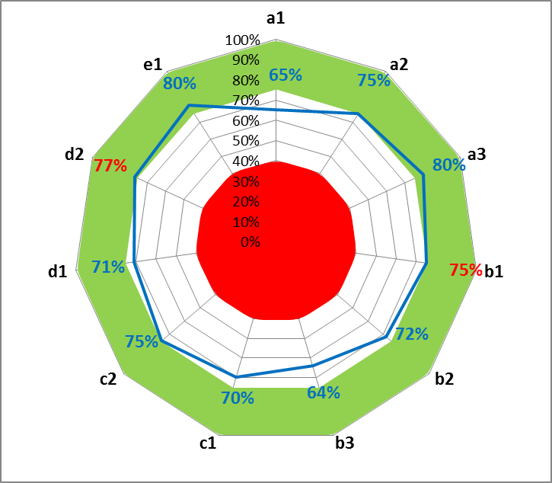
وصف المعيار الفرعي 4-5
Program outcomes achievement of Physical Therapy Program based on direct assessment
Program outcomes achievement of Physical Therapy Program based on indirect assessment (survey)

Slide 40
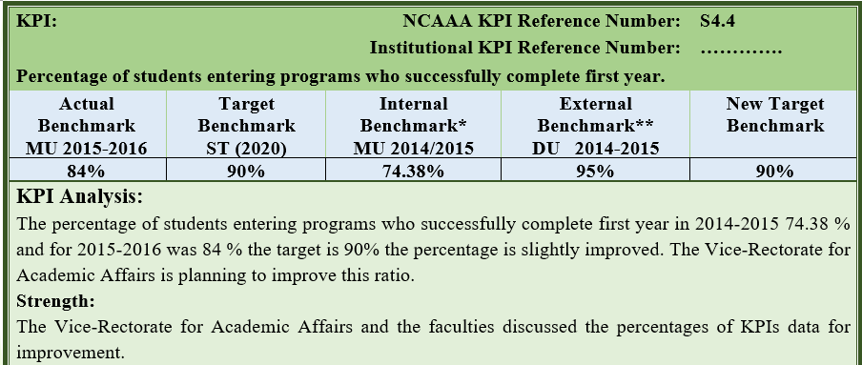
مؤشرات الأداء الرئيسية
40

Slide 41
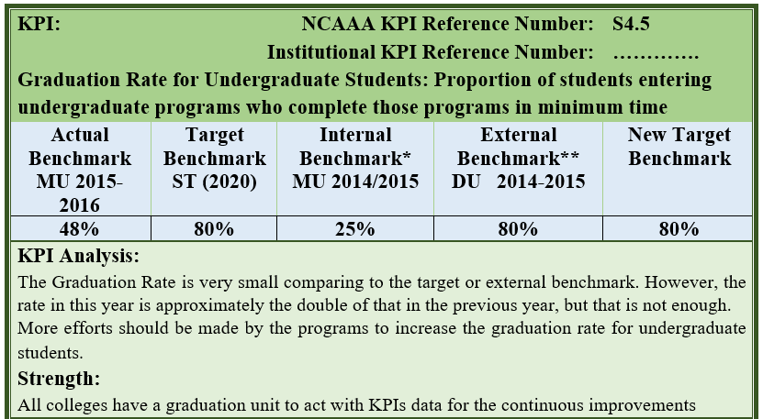
مؤشرات الأداء الرئيسية
41

Slide 42
Sub-Standard 4-6 Educational Assistance for Students | المعيار الفرعي 4-6 المساعدات التعليمية للطلبة
متطلبات المعيار الفرعي
يجبُ أن يكون لدى المؤسسة التعليمية أنظمة فاعلة لمساعدة الطلبة على التعلّم من خلال الإرشاد الأكاديمي ، والمرافق الدراسية ، ومن خلال متابعة التقدم الدراسي للطلبة ، وتشجيع الطلبة ذوي الأداء العالي ، وتقديم المساعدة للأفراد الذين يحتاجون لها.
التقدير العام : ***

Slide 43
المارسات الجيدة المطلوبة لتحقيق المعيار الفرعي 4-6
تتواجدُ هيئة التدريس في أوقات كافية ومحددة في جدول لتقديم المشورة والإرشاد المناسب للطلبة (هذا الأمر يجب أن يتحقق فعليًّا، ولا يُكتفى بمجرد الجدولة للأوقات. وإذا كان هناك طلبة من المنتظمين جزئيًّا بالإضافة للمنتظمين كليًّا ، تتوفر أوقات مجدولة لكل من المجموعتين).
مصادرُ التدريس (بما في ذلك توفير الموظفين ومصادر التعلم والتجهيزات والتدريب في العيادات أو في المواقع الميدانية الأخرى) كافية لضمان تحقيق نواتج التعلّم المستهدفة.
يتمُّ تقويم فاعلية عمليات الإرشاد والتوجيه الأكاديمي من خلال استخدام الوسائل والبيانات الإلكترونية المتوفرة مثل تحليل زمن الاستجابة ونتائج تقويم الطلبة، وذلك في حالة وجود إجراءات للإرشاد والتوجيه الأكاديمي للطالب عن طريق الاتصالات الإلكترونية التي تشمل البريد الإلكتروني وغيره.
يتمُّ تقديم دروس مساعدة (خاصة أو إضافية) للطلبة وبشكل كافٍ لضمان فهمهم وقدرتهم على تطبيق ما يتعلمونه.

Slide 44
المارسات الجيدة المطلوبة لتحقيق المعيار الفرعي 4-6
تتوفرُ آليّات مناسبة لتحضير وإعداد وتهيئة الطلبة للدراسة في بيئة التعليم العالي مع الاهتمام بشكل خاص بإعدادهم للتكيف مع لغة التدريس ، والتعلم الذاتي ، وبرامج التجسير (الانتقال) المناسبة للطلبة المحولين إلى المؤسسة التعليمية ولديهم ساعات مكتسبة من دراستهم السابقة.
يتمُّ اتخاذ الإجراءات اللازمة لضمان أن مهارات الطلبة اللغوية مناسبة في حالة كون لغة التدريس في أي برنامج هي اللغة الإنجليزية ، وذلك عند بدء الطلبة لدراستهم (هذا الأمر يمكن أن يتم من خلال التدريب اللغوي للطلبة قبل قبولهم في البرنامج. وينبغي أن تتمّ المقارنة المرجعية لمهارات اللغة المتوقعة عند البدء في الدراسة بتلك التي لدى المؤسسات التعليمة المرموقة مع أهمية أن تكون مهارات اللغة مماثلة للحد الأدنى من متطلبات القبول للطلبة الأجانب في الجامعات بالدول التي تعد الإنجليزية لغة التعليم لديها. (ينبغي أن تتضمن عمليات التحقق من مستويات التحصيل اختبار عينة على الأقل ممثلة للطلبة على أحد اختبارات اللغة الإنجليزية الأساسية المقبولة عالميًّا بالإضافة إلى وضع معيار مرجعي للأداء مساوٍ لما هو مطلوب من الطلبة المتقدمين من أنحاء العالم للجامعات بالدول التي تَعد الإنجليزية لغة التعليم الأساسي لديها).
تتحملُ المؤسسة التعليمية التي تقدم برنامج تعليم عالي مسؤولية فاعلية البرامج التحضيرية الضرورية لها التي تطلب تقديمها من قبل جهات أخرى غير المؤسسة التعليمية ، كما تتحمل مسؤولية ضمان تحقق المعايير المطلوبة للقبول ، ويشمل ذلك البرامج التحضيرية في مجال اللغة الإنجليزية أو أية مجالات أخرى من مجالات التعلُّم.

Slide 45
المارسات الجيدة المطلوبة لتحقيق المعيار الفرعي 4-6
تُوجدُ أنظمة مستخدمة في كل برنامج علمي بالمؤسسة التعليمية لمراقبة وتنسيق العبء الدراسي للطلبة.
تتمُّ متابعة مدى تقدم أداء الطلاب بشكل فردي ، ويقدم العون أو الإرشاد أو كليهما إلى أولئك الذين يواجهون صعوبات.
تتمُّ متابعة معدلات التقدم الدراسي للطلبة من سنة إلى أخرى ومعدلات إكمالهم للبرامج بنجاح ، ويتمُّ تحليلها لتحديد فئات الطلبة الذين يواجهون صعوبات ويحتاجون للمساعدة ، وتتخذ الإجراءات اللازمة لمساعدتهم.
يتمُّ توفير أماكن كافية للدراسة الفردية مع توفير الحواسيب وغيرها من التجهيزات اللازمة للتعلم.
يتوفرُ لدى هيئة التدريس الإلمام الكافي بالخدمات المساندة المتوفرة للطلبة في المؤسسة التعليمية، و يقومون بتوجيههم لمصادر الدعم المناسبة عند الحاجة.
تـُقـيَّمُ كفاية الترتيبات اللازمة لتقديم المساعدة للطلاب بشكل دوري من خلال عمليات تشمل التغذية الراجعة من الطلاب دون الاقتصار عليها.

Slide 46
وصف المعيار الفرعي 4-6
الجامعة لديها نظام القبول والتسجيل الإلكتروني المعروف باسم E-Register. يتيح النظام للطلاب تسجيل المقررات الأكاديمية عبر الانترنت. ويضمن النظام الاختيار الأمثل للعبئ الدراسي للطلاب.
يستخدم النظام أيضا في تقديم المشورة الأكاديمية لأنه يتيح للمرشد الأكاديمي الإطلاع على تقدم طلابه وعلى المعدل التراكمي على طول جميع السنوات الأكاديمية.
تقدم المشورة والدعم للطلبة من خلال لقاءات شخصية وجها لوجه مع المرشد الاكاديمي أو عن طريق الاتصال الإلكتروني من خلال بوابة النظام الاكاديمي Edugate.
توفر عمادة تقنية المعلومات وعمادة التعلم الإلكتروني إمكانية الوصول لكل من الطلاب وأعضاء هيئة التدريس لمجموعة متنوعة من الموارد لدعم التعليم والتعلم بما في ذلك نظام لإدارة التعلم D2L.
لضمان الجودة العالية للخدمات التي تقدمها، تحصل الجامعة على تعليقات من الطلاب عن طريق الاستبيانات التي تركز على جودة الخدمات التعليمية التي تقدمها.

Slide 47
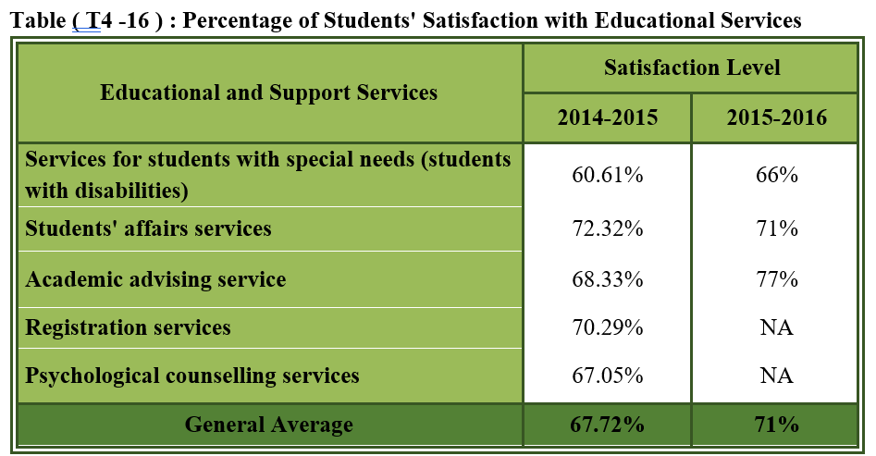
وصف المعيار الفرعي 4-6

Slide 48
وصف المعيار الفرعي 4-6
تتوفر مكتبات مجهزة تجهيزا كاملا بالموارد التعليمية لجميع الطلاب.
توفر الجامعة بعض المرافق الخاصة بالأنشطة اللامنهجية والخدمات لكل الطلاب مثل الساحات الرياضية والمطاعم ....
يتم تزويد أعضاء هيئة التدريس بحلقات عمل وأدلة توجيهية تشير إلى خدمات الدعم المقدمة لطلاب الجامعة (على سبيل المثال المشورة الأكاديمية والمرافق والمعدات)
لدى الجامعة التزام قوي بتوفير فرص متساوية للطلاب ذوي الإعاقة. وتركز الجامعة اهتماما خاصا على تقديم المساعدة والمشورة للطلاب الذين يواجهون صعوبات أكاديمية أو شخصية وتوفر فرصا للدروس الخصوصية.
بالنسبة لبرامج العلوم التطبيقية والطبية، تم تصميم السنة التحضيرية للمساعدة الطلاب على تعزيز قدرتهم على استخدام أفضل للغة الإنجليزية.

Slide 49
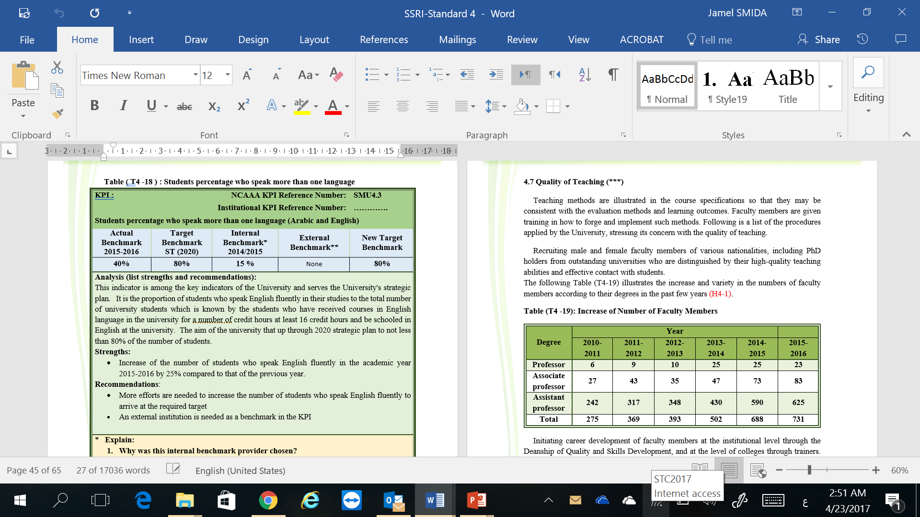
مؤشرات الأداء الرئيسية
49

Slide 50
Sub-Standard 4-7 Quality of Teaching | المعيار الفرعي 4-7 جودةُ التدريس
متطلبات المعيار الفرعي
يجبُ أن يكون التدريس على درجة عالية من الجودة مع استخدام استراتيجيات مناسبة للفئات المختلفة من النواتج ( المخرجات ) التعليمية.
التقدير العام : ***

Slide 51
المارسات الجيدة المطلوبة لتحقيق المعيار الفرعي 4-7
تُقدَّم برامج فاعلة للتهيئة والتدريب للمنسوبين الجدد والموظفين بدوام جزئي أو لفترة قصيرة في المؤسسة التعليمية (ولكي تكون هذه البرامج فاعلة يجب أن تتضمن هذه البرامج حصول هيئة التدريس على عرض موجز حول نواتج التعلُّم المطلوبة واستراتيجيات التدريس المصممة , وكذلك حول إسهام مقرراتهم في البرنامج ككل).
تتناسبُ استراتيجيات التدريس مع الأنواع المختلفة من نواتج التعلم التي تهدف البرامج لتطويرها.
يتمُّ الالتزام من قِبل هيئة التدريس باستراتيجيات التدريس والتقييم المنصوص عليها صراحة في توصيفات المقررات والبرامج مع وجود المرونة الكافية لمواجهة احتياجات الفئات المختلفة من الطلبة.
يتمُّ إعلام الطلبة مقدمًا وبصورة كاملة عن متطلبات المقررات من خلال توصيفات المقررات التي يجب أن تتضمن المعارف والمهارات المستهدفة بالتطوير إضافة إلى متطلبات الواجبات وعمليات تقييم الطلبة (هذه المعلومات يمكن الحصول عليها بصورة تفصيلية من نماذج توصيف المقررات).
يتسقُ تدريس المقررات مع المفردات المعطاة للطلبة ومع التوصيفات المعتمدة للمقررات.

Slide 52
المارسات الجيدة المطلوبة لتحقيق المعيار الفرعي 4-7
الكتبُ المقررة والمراجع حديثة ، وتتضمن آخر التطورات في مجال الدراسة.
تتوافرُ الكتب المقررة وغيرها من المتطلبات الأخرى وبأعداد كافية قبل بدء الدراسة بداية الدراسة.
يتمُّ توضيح متطلبات حضور الطلبة في المقررات أثناء لقاءات التهيئة للطلبة، كما تتمُّ متابعة انتظام حضور الطلبة وتطبيق التنظيمات الخاصة بذلك بصرامة.
يتوافرُ لدى المؤسسة التعليمية التعليمة نظام شامـل لتقويم فعاليـة التدريس، وذلـك في كـل المقررات، وهو نظام يشمل استطلاع آراء الطلبة ، وإن كان لا يقتصر على ذلك.
يتمُّ وبصورة منتظمة تقييم فاعلية استراتيجيات التدريس المختلفة المستخدمة والتي خطط لها من قبْل في تحقيق نواتج (مخرجات) التعلم، كما يتم إجراء التعديلات المناسبة عليها في ضوء ما يتضح من البراهين حول فاعلية تلك الاستراتيجيات.
يتمُّ تزويد القائمين بإدارة البرنامج ( رئيس القسم أو غيره من المسؤولين ) بتقارير منتظمة (على الأقل بصفة سنوية) عن تدريس كل مقرر على أن تشمل هذه التقارير تفاصيل حول أجزاء المقرر التي لم يتم تدريسها وعن أية صعوبات تمت مواجهتها عند استخدام استراتيجيات التدريس التي تمُّ التخطيط لها.
يتمُّ إدخال التعديلات المناسبة على خطط تدريس المقررات بعد دراسة تقارير المقررات وأخذ ما ورد فيه في الاعتبار.

Slide 53
وصف المعيار الفرعي 4-7
الإجراءات التي تطبقها الجامعة والتي تعكس اهتمامها بجودة التدريس
  استقطاب أعضاء هيئة التدريس من الجنسين من الحاصلين على الدكتوراه من جامعات متميزة ومن جنسيات متنوعة ممن تتوفر فيهم الكفاءة في التدريس والتواصل الجيد مع الطلبة.
  التنمية المهنية والوظيفية لأعضاء هيئة التدريس على المستوى المؤسسي من خلال عمادة الجودة وتطوير المهارات، وعلى مستوى الكليات من خلال المدربين. برنامج (TQT)
  استيفاء نماذج الاتساق بين مخرجات التعلم واستراتيجيات التدريس وأساليب التقويم لجميع البرامج الدراسية في الجامعة، وتحديد مخرجات التعلم على مستوى القطاعات ومن ثم على مستوى الجامعة.
  برنامج المراجعة الداخلية الذي تشرف عليه عمادة الجودة وتطوير المهارات لجميع برامج الجامعة، والذي يركز البرنامج على جودة التعليم والتعلم
  مناقشة نتائج عينة من تقارير المقررات والبرامج على مستوى مجالس الكليات ورفع تقارير عن تلك النتائج لعمادة الجودة، التي تناقشها بدورها في اللجنة المركزية للجودة على المستوى المؤسسي وتقدم تغذية راجعة للكليات.
  استطلاع آراء الطلبة حول جودة تدريس المقررات من خلال استبانة تقويم عضو هيئة التدريس، ومناقشة نتائج الاستطلاعات في مجلس القسم والكلية واللجنة المركزية للجودة وتقديم التغذية الراجعة للبرامج

Slide 54
وصف المعيار الفرعي 4-7
يتم تحديد استراتيجيات التدريس في توصيف المقررات بحيث تتسق مع أساليب التقويم ونواتج التعلم، كما يتاح لاعضاء هيئة التدريس التعديل في بعض هذه الإستراتيجيات وفقا لإحتياجات الفئات المختلفة من الطلبة عند القيام بعملية التدريس.
تقوم الجامعة بتهيئة أعضاء هيئة التدريس الجدد من خلال برنامج تدريبي يعنى في بداية كل عام الدراسي، كما تنفذ برامج أخرى لجميع أعضاء هيئة التدريس بمن فيهم المعينين حديثا على مدار العام.
في بداية الفصل الدراسي يخطر أعضاء هيئة التدريس طلابهم بمتطلبات المقرر من خلال توصيف المقرر الذي يتضمن المخرجات المعرفية والمهارية المحددة المطلوب تطويرها وكذلك متطلبات العمل وعمليات التقييم.
كذلك يقوم أعضاء هيئة التدريس بتعريف الطلاب بالقواعد المحددة التي تخص أمورا مثل الحضور وتصحيح الواجبات والتقييم والتقديرات وخلافه.
في نهاية المقرر يقوم عضو هيئة التدريس بإعداد تقرير المقرر الذي يشمل تقييم استراتيجيات التدريس ومدى تغطية محتويات المقرر وتوصيات التحسين.

Slide 55
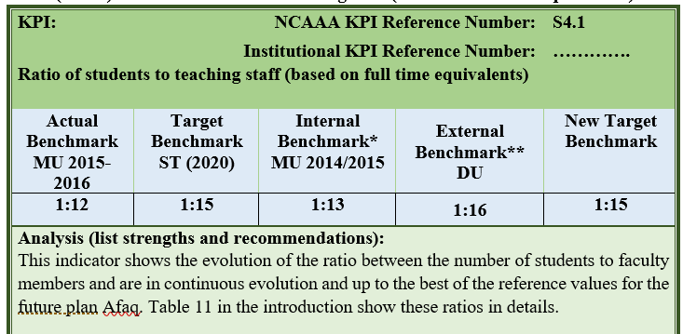
مؤشرات الأداء الرئيسية
55

Slide 56
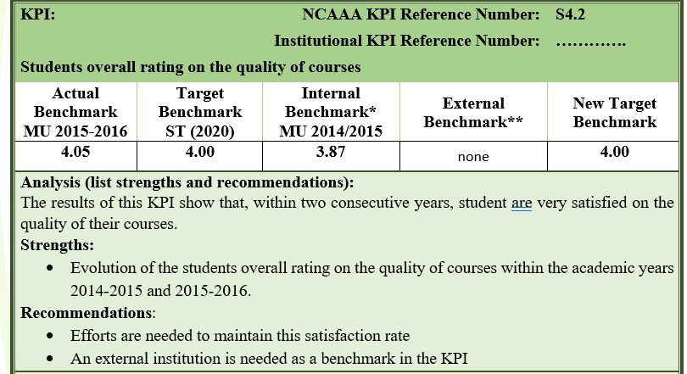
مؤشرات الأداء الرئيسية
56

Slide 57
Sub-Standard 4-8 Support for Improvements in Quality of Teaching | المعيار الفرعي 4-8 دعمُ جهود تحسين جودة التدريس
متطلبات المعيار الفرعي
يجبُ على المؤسسة التعليمية تطبيق استراتيجيات مناسبة لدعم التحسين المستمر في جودة التدريس.
التقدير العام : ***

Slide 58
المارسات الجيدة المطلوبة لتحقيق المعيار الفرعي 4-8
توفرُ المؤسسة التعليمية برامج تدريبية في مهارات التدريس وذلك لجميع هيئة التدريس سواء الجدد أو المستمرين من سنوات سابقة.
تتضمنُ البرامج التدريبية في مجال التعليم الاستخدام الفعّال للتقنية الجديدة والمتطورة.
تتوفرُ فرص كافية للتنمية المهنية والأكاديمية الإضافية لهيئة التدريس ، مع تقديم العون بصفة خاصة للذين يواجهون أية صعوبات.
تتمَّ متابعة مدى مشاركة هيئة التدريس في أنشطة التطوير المهني لتحسين جودة أدائهم التدريسي.
تعملُ هيئة التدريس على تطوير الاستراتيجيات المناسبة لتحسين أدائهم التدريسي ، وعلى الاحتفاظ بملفات توثيقية (بورتفوليو) تحتوي على البراهين والشواهد على عمليات التقويم واستراتيجيات التحسين التي يقومون بها.
تقوم المؤسسة التعليمية بالإعلان عن تقديرها بصورة رسمية للأداء المتميز في التدريس ، كما تشجع الإبداع والابتكار.
تشتملُ استراتيجياتُ تحسين جودة التعليم على تحسين جودة المواد التعليمية المساعدة واستراتيجيات التعليم التي تتضمنها.

Slide 59
وصف المعيار الفرعي 4-8
يلتزم جميع أعضاء هيئة التدريس في أقسام الطلاب والطالبات المعينين حديثا بحضور الدورات التدريبية التي تنظمها عمادة الجودة وتطوير المهارات لضمان جاهزيتهم للقيام بأدوارهم في التدريس.
يشارك أعضاء هيئة التدريس في الدورات التدريبية التي تشرف عليها عمادة التعليم الإلكتروني والتعليم عن بعد والتي تتناول استخدام التقنيات الحديثة في التعليم والتعلم.
يحتفظ عضو هيئة التدريس بملف للمقرر يتضمن توصيف وتقرير المقرر واستراتيجيات التدريس التي اتبعها والسيرة الذاتية لعضو هيئة التدريس ونسخة من درجات الطلاب والاختبارات القصيرة وعينات من أعمال الطلاب وواجباتهم وأوراق الاختبارات.
قامت وكالة الجامعة للشئون التعليمية بإنشاء "جائزة التميز في التدريس" التي تمنح سنويا والتي تهدف إلى الاعتراف بالتميز في التدريس، وتمنح الجائزة سنويا على ثلاث مستويات: القسم والكلية والجامعة.

Slide 60
Sub-Standard 4-9 Qualifications and Experience of Teaching Staff | المعيار الفرعي 4-9 مؤهلاتُ هيئة التدريس وخبراتهم
متطلبات المعيار الفرعي
يجبُ أن يكون لدى هيئة التدريس المؤهلات والخبرات اللازمة للقيام بمهامهم التدريسية.
التقدير العام : ****

Slide 61
المارسات الجيدة المطلوبة لتحقيق المعيار الفرعي 4-9
يتوافرُ لدى هيئة التدريس المؤهلات والخبرات المناسبة لتدريس المقررات الموكلة إليهم.
تتألفُ هيئة التدريس من نسبة متوازنة من هيئة التدريس الذين يعملون بنظام الدوام الكامل - على ملاك المؤسسة - و أولئك الذين يعملون بنظام الدوام الجزئي ، وذلك في حالة الاستعانة بهيئة تدريس بدوام جزئي للحاجة إليهم في البرامج المهنية التي يتطلب البرنامج وجود خبرات من سوق العمل . (القاعدة العامة هي أنه يجب أن لا تقل نسبة هيئة التدريس من الذين يعملون بنظام الدوام الكامل عن 75 %).
تشاركُ جميع هيئة التدريس بصفة مستمرة في الأنشطة العلمية لضمان استمرار بقائهم على دراية بالمستجدات في حقل التخصص بحيث يمكنهم أيضًا إشراك الطلبة في الأنشطة التعليمية التي تدخل فيها هذه المستجدات.
يشاركُ أعضاء هيئة التدريس الذين يعملون بدوام كامل ، ويقومون بالتدريس في مرحلة الدراسات العليا في النشاط المعرفي والبحث العـلمي في مجالات تخصصاتهم التي يدرسونها.
يضمُّ فريق التدريس في البرامج ذات الطبيعة المهنية بعض المهنيين المتخصصين من ذوي الخبرة والمهارة العالية في هذه المجالات.

Slide 62
وصف المعيار الفرعي 4-9
تحدد الجامعة مواصفات معينة لأعضاء هيئة التدريس وتراعيها في استقطابهم وتوظيفهم.
يتم توجيه أعضاء هيئة التدريس وتدريبهم عند انضمامهم إلى الجامعة.
يضم فريق أعضاء هيئة التدريس بالجامعة سعوديين وغير سعوديين، معظمهم خريجو مجموعة متنوعة من الجامعات الوطنية والدولية المرموقة.
يؤثر ذلك التنوع في أعضاء هيئة التدريس على قوة الجامعة وشخصيتها الفكرية.
زاد عدد أعضاء هيئة التدريس زيادة كبيرة على مدار العامين الماضيين حيث وصل عدد أعضاء هيئة التدريس في العام الدراسي 2015-2016 إلى 1597 منهم 1029 من الرجال و568 من النساء.
تحمل نسبة تقدر بنحو 46% منهم درجات دكتوراه مصادق عليها. كذلك هناك تنوع في الدرجات الأكاديمية التي يحملها أعضاء هيئة التدريس على مستوى الجامعة، فمنهم 23 أستاذا و83 أستاذا مشاركا و625 أستاذا مساعدا.

Slide 63
وصف المعيار الفرعي 4-9
أطلقت الجامعة برنامجا تنافسيا جديدا للمنح الدراسية على المستويين الداخلي والخارجي. في العام الدراسي 2015-2016 بلغ إجمالي عدد المنح الداخلية والخارجية (85) منحة كان من بينها حوالي 72% في صورة منح خارجية.
تحرص الجامعة على تمكين أعضاء هيئة التدريس من حضور المؤتمرات والندوات محليا ودوليا فقد شارك 134 من أعضاء هيئة التدريس أثناء العام الدراسي 2015-2016 في مثل تلك الأنشطة،
يسهم التفاعل الشديد ما بين البرنامج والعناصر الخارجية مثل المجلس الاستشاري والبرامج التدريبية التي يحصل عليها الطلاب في توفير ملتقى ممتاز لأعضاء هيئة التدريس يطلعون من خلاله على جوانب عملية من البرامج وعلى خبرات جديدة تساهم في تعزيز العملية التعليمية.
إضافة إلى قيام أعضاء هيئة التدريس بمسئولياتهم التدريسية على أكمل وجه فإن بعضهم يقومون أيضا بإجراء أبحاث علمية عالية الجودة ويشاركون في الخدمات على مستوى الأقسام.

Slide 64
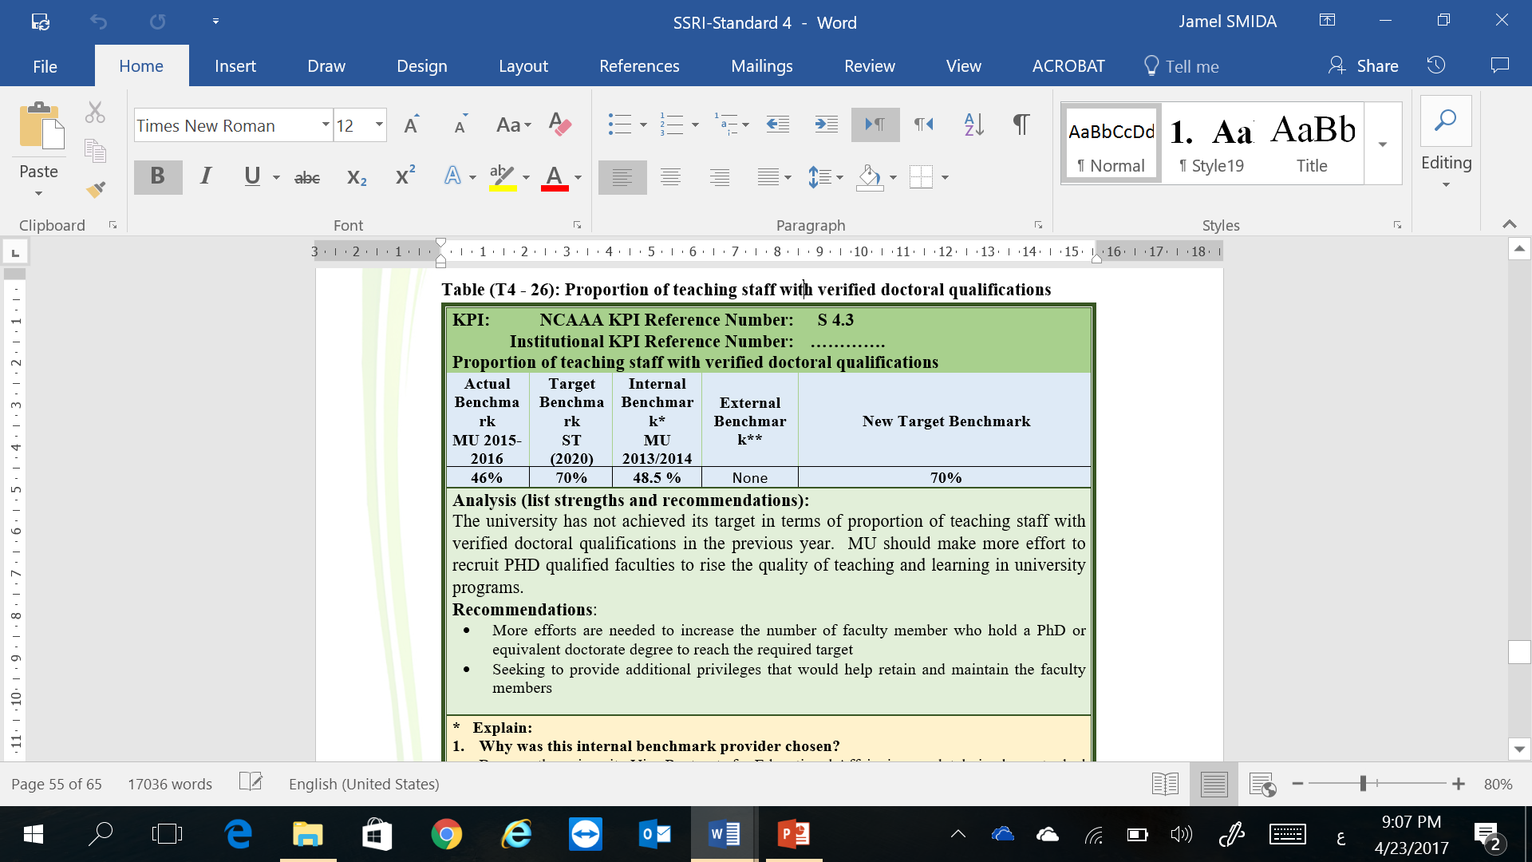
مؤشرات الأداء الرئيسية
64

Slide 65
Sub-Standard 4-10 Field Experience Activities | المعيار الفرعي 4-10 أنشطةُ الخبرة الميدانية
متطلبات المعيار الفرعي
في البرامجِ التي تشمل أنشطة للخبرة الميدانية يجب أن يتمَّ التخطيط لهذه الأنشطة وتطبيقها بوصفها من المكونات المكملة للبرنامج ، وأن تكون لها نواتج تعلّم محددة ، وأن يُعدَّ المشرفون على التدريب ضمن فرق التدريس ، و يتم تنفيذ التقويم المناسب والاستراتيجيات المناسبة لتحسين المقررات.
( تتضمن الخبرة الميدانية كل الأنشطة المبنية على العمل مثل فترة الامتياز، والتدريب التعاوني، والتطبيقات العملية، و التدريب في أماكن العمل العيادي أو غيرها من الأنشطة في مكان العمل أو الممارسة العيادية تحت إشراف موظفين في ذلك المكان)
التقدير العام : ***

Slide 66
المارسات الجيدة المطلوبة لتحقيق المعيار الفرعي 4-10
تحديد نواتج التعلّم المستهدفة من الخبرة الميدانية بشكل واضح ، واتخذت الخطوات الفعالة لضمان فهم الطلبة والمشرفين على تدريبهم في الميدان لنواتج التعلّم تلك والاستراتيجيات المتبعة لتطوير ذلك التعلّم ، وذلك في البرامج التي تشمل خبرات ميدانية.
يتمُّ إطلاع المشرفين الميدانيين في المواقع على طبيعة المهام الموكلة إليهم وعلى علاقة أنشطة الخبرة الميدانية بالبرنامج ككل.
تقومُ هيئة التدريس بالمؤسسة بزيارات ميدانية لأماكن التدريب للقيام بالملاحظات والاستشارات مع الطلبة ومع المشرفين الميدانيين وذلك لمرات عديدة بما يكفي لتوفير الإشراف و الدعم. (عادة لا تقل عن مرتين خلال نشاط الخبرة الميدانية).
يتمُّ تهيئة الطلبة بصورة كاملة للمشاركة في أنشطة الخبرة الميدانية من خلال اللقاءات التعريفيّة والكتيِّبات التي تصف البرنامج.
يكلفُ الطلبة بإعداد تقارير عن خبراتهم الميدانية بحيث تتناسب مع طبيعة الأنشطة ونواتج التعلم المتوقعة.

Slide 67
المارسات الجيدة المطلوبة لتحقيق المعيار الفرعي 4-10
تتمُّ جدولة لقاءات للمتابعة أو محاضرات ليتمكن الطلبة فيها من استعراض ما تمّ عمله ، والخروج ببعض النتائج التي يمكن تعميمها من الخبرة الميدانية ، وتطبيق تلك الخبرة في المواقف التي يمكن مواجهتها عند التحاقهم بالوظائف بعد تخرجهم.
يتمُّ اختيار أماكن الخبرة الميدانية وفقًا لقدرة هذه الأماكن على تحقيق نواتج التعلّم المستهدفة وبناءً على فاعليتها في تطوير التعلّم الذي يجب تقويمه.
يتمُّ تحديد محكات تقييم أداء الطلبة وتفسيرها بشكل واضح، وتوضع إجراءات محددة لحسم الخلاف في الرأي، وذلك في الحالات التي يشترك فيها مشرفو التدريب في الميدان مع هيئة التدريس بالمؤسسة في تقييمات الطلبة.
يتمُّ تقويم أنشطة الخبرة الميدانية بواسطة الطلبة أنفسهم، وبواسطة مشرفي التدريب في الميدان، وهيئة التدريس من المؤسسة، وتتمُّ الاستفادة من نتائج التقويم عند التخطيط للخبرة الميدانية في المرات القادمة.
يشملُ الإعداد لأنشطة الخبرة الميدانية تقييمًا دقيقًا للمخاطر التي قد يتعرض لها أي طرف من الأطراف، كما يتمُّ وضع خطط لتقليص هذه المخاطر وطرق التعامل معها عند وقوعها.

Slide 68
وصف المعيار الفرعي 4-10
تفرض جميع الكليات العلمية والتربوية والطبية التدريب الميداني على طلابها قبل التخرج.
يقوم كل برنامج أكاديمي بتحديد أماكن التدريب الميداني في المؤسسات العامة أو الخاصة التي تتفق مع طبيعة ذلك البرنامج أو التخصص.
يتم التخطيط للخبرة الميدانية خلال وضع البرنامج الدراسي بشكل يتوافق مع السياق العام للبناء العلمي والمعرفي والمهاري للطالب، وتؤكد الجامعة على أهمية وجود توصيف لمقرر الخبرة الميدانية
يتم تطبيق التدريب الميداني بعدد من البرامج الأكاديمية بكليات الجامعة وهي (التربية، والهندسة، والعلوم الطبية التطبيقية، وإدارة الأعمال، وكلية العلوم والدراسات الانسانية بالغاط (برنامج نظم المعلومات الإدارية )، وكلية طب الأسنان، وكلية الطب)
تتفاوت الساعات المعتمدة والوحدات الدراسية المخصصة لمقرر الخبرة الميدانية من برنامج إلى أخر طبقا لطبيعة البرنامج ولائحته الدراسية
قامت بعض الكليات (مثل كلية العلوم الطبية التطبيقية) بإنشاء وحدة التدريب الميداني وربطته مباشرة بوكيل الكلية للشئون التعليمية.

Slide 69
وصف المعيار الفرعي 4-10
يتم عمل دليل للتدريب الداخلي واعتماده من مجلس الكلية لشرح أهداف التدريب الداخلي وقواعده ولوائحه التنظيمية وحقوق المتدرب وواجباته والتي تنشر جميعها على الموقع الإلكتروني.
يتم تهيئة الطلاب للخبرة الميدانية من خلال عقد لقاء تعريفي في بداية كل فصل دراسي لتعريفهم بنظام التدريب والخطة الزمنية له
تقوم وحدة التدريب الميداني بالكليات بالتواصل مع الأقسام الأكاديمية لترشيح المشرفين الأكاديميين للتدريب الميداني بناء على خبرتهم كما أنها تعقد اجتماعات لتعريف المشرفين بالمهام والمسئوليات الخاصة.
يتم تقييم الطلاب وفقا لنموذج تقييم موحد وتتم مراجعة النموذج بعد مناقشة الطلاب ومشرفي التدريب الداخلي واعتماده من مجلس الكلية.
عمليات التقييم للخبرة الميدانية مستمرة ومتنوعة وشاملة وتغطى مخرجات التعلم المستهدفة. ويتم تقويم الطالب في صورة تقويم بنائي أو تقويم نهائي باستخدام عدة أساليب للتقويم مثل التقويم الذاتي وتقويم الأقران والتقويم النهائي للمقرر،

Slide 70
Sub-Standard 4-11 Partnership Arrangements with Other Institutions | المعيار الفرعي 4-11 ترتيباتُ الشراكة مع مؤسسات أخرى
متطلبات المعيار الفرعي
في الحالات التي تقوم فيها المؤسسة التعليمية المحلية بطرح برامج تعليمية من خلال ترتيبات للشراكة (أو التوأمة) مع مؤسسة أخرى يجب أن تكون هذه الترتيبات محددة بوضوح ، وقابلة للتنفيذ وفق قوانين المملكة العربية السعودية ، كما يجب أن تلبي كافة متطلبات طرح البرامج العلمية في المملكة ، ويجب ألَّا تُستخدم البرامج أو المقررات التعليمية التي تقدمها المنظمات الدولية بما في ذلك التعلم الإلكتروني أو غيره من برامج أو مقررات التعليم عن بعد إلا إذا كانت معتمدة أو مضمونة الجودة ، وتمت الموافقة عليها من قِبل وكالة ضمان جودة تعليمية ذات صلة مصرح لها من الحكومة في بلد المنشأ ، ويجب تكييف أيٍّ من هذه البرامج حسب الحاجة لتناسب احتياجات الطلاب في هذا البلد ويجب أن تفي بجميع متطلبات المملكة العربية السعودية بغض النظر عن المكان الذي صممت فيه المواد المقدمة وعن من صممها ، وفي الحالات التي تـُقدم فيها المؤسسات برامجَ تستخدم فيها مواد تعليمية وضعتها مؤسسة أخرى يجب أن تتحمل المؤسسةُ التي تمنح الشهادة الأكاديمية المسؤوليةَ الكاملة عن جودة جميع جوانب هذا البرنامج بما في ذلك المواد المستخدمة ، والتعليم ، وغير ذلك من الخدمات المقدمة . ويجب أن تـفي المؤسسة الأجنبية التي مقرها في بلد آخر وتقدم برامجها في المملكة العربية السعودية من خلال وكيل سعودي أو مؤسسة محلية تمنح الشهادة الأكاديمية باسمها بجميع متطلبات المملكة الخاصة بمعايير تقديم التعليم و الخاصة بتقديم التعليم العابر للحدود لديها.
التقدير العام : لا ينطبق

Slide 71
المارسات الجيدة المطلوبة لتحقيق المعيار الفرعي 4-11
يتمُّ تحديد مسؤوليات كل من المؤسسة التعليمية المحلية وكذلك المؤسسة التعليمية المشاركة بوضوح من خلال اتفاقيات رسمية تسري عليها قوانين المملكة العربية السعودية .
تتمُّ مراجعة فعالية ترتيبات الشراكة ( التوأمة ) دوريًّا .
تتمُّ النقاشات والتشاور حول متطلبات البرامج والمقررات بشكل كافٍ ومناسب، وتوجدُ آليّات فعّالة للتشاور المستمر حول القضايا المستجدة.
تقومُ هيئة التدريس من المؤسسة التعليمية المشاركة ممن هم على دراية بمحتوى المقررات التي يتم تقديمها من خلال ترتيبات الشراكة بزيارة المؤسسة التعليمية المحلية بشكل دوري للتشاور حول تفاصيل المقررات ومعايير تقييم الطلبة.
يتمُّ استخدام إجراءات للتأكد من أن التقييمات النهائية تكتمل بشكل عاجل، وأن نتائج الطلبة تتاح لهم خلال المدة المحددة وفقًا للوائح التي تنظم ذلك في المملكة العربية السعودية، وذلك في الحالات التي تتطلب تقييم أعمال الطلبة بواسطة المؤسسة التعليمية المشاركة إضافة إلى تقييمات المؤسسة التعليمية المحلية.

Slide 72
المارسات الجيدة المطلوبة لتحقيق المعيار الفرعي 4-11
تعملُ المؤسسة المحلية على توافق المقررات والاختبارات والمهام المطلوبة من الطلبة مع متطلبات البيئة المحلية، كما تعمل على تجنب استخدام التعبيرات غير المألوفة أو المثيرة للجدل وعلى أن تكون الأمثلة والتوضيحات المستخدمة ذات علاقة بالبيئة المحلية التي تقدم فيها البرامج، وذلك في حالة كون البرامج مبنية على برامج (أعدت) من قِـبَل المؤسسات التعليمية المشاركة.
تتفقُ البرامج والمقررات مع متطلبات "الإطار الوطني للمؤهلات" في المملكة العربية السعودية، كما تتضمن البرامجُ ذات الصبغة الفنية أو المهنية اللوائحَ والنظم التي تتفق مع بيئة المملكة العربية السعودية.
تقومُ المؤسسة التعليمية المحلية في حالة تقديم المقررات أو البرامج التي تنفذ في المملكة عن طريق المؤسسة التعليمية المشاركة باتخاذ الإجراءات المناسبة التي تضمن أن مستويات (معايير) تحصيل الطلبة تساوي على الأقل تلك المستويات المتحققة في أماكن أخرى سواء من قِبل المؤسسة التعليمية المشاركة أو من قبل مؤسسات تعليمية مناسبة تمَّ اختيارها للمقارنة المرجعية.
يتمُّ توفير معلومات كاملة مسبقًا عن أنظمة و لوائح الوزارة ذات الصلة، ومتطلبات الهيئة الوطنية للتقويم والاعتماد الأكاديمي الخاصة بالإطار الوطني للمؤهلات، ومتطلبات توصيف البرامج والمقررات في حالة دعوة مؤسسة دولية أو منظمات أخرى لتقديم برامج أو للمساعدة في تطوير البرامج لاستخدامها في المملكة العربية السعودية.

Slide 73
اهم نقاط القوة للمعيار الرابع Strengths
73
تم تحديد ونشر مستويات الاعتماد والتغيرات الرئيسية في البرامج الدراسية إلى جانب مسائل الجودة المهمة الأخرى
الاهتمام المؤسسي الواضح بالجودة والاعتماد الذي يثبته إنشاء عمادة الجودة وتطوير المهارات في مرحلة مبكرة من تاريخ الجامعة ومشاركة الإدارة العليا في مراجعة واعتماد مقترحات البرامج والتقارير
تقييم جميع برامج جامعة المجمعة وفق معايير الهيئة الوطنية للتقويم والاعتماد الأكاديمي
تتميز مخرجات الطلاب لبرامج الجامعة بالاتساق مع مخرجات الإطار الوطني للمؤهلات
تتميز مخرجات الطلاب لبرامج الجامعة بالاتساق مع أهداف البرامج
توجد آلية واضحة ومحكمة لتقييم مخرجات الطلاب
توجد مخرجات تعلم مشتركة لجميع خريجي الجامعة
تمت مراجعة جميع برامج الجامعة ومقرراتها تقريبا وفقا للإطار الوطني للمؤهلات وغيره من متطلبات الاعتماد

Slide 74
اهم نقاط القوة للمعيار الرابع Strengths
74
إنشاء لجنة مؤسسية عليا يرأسها وكيل الجامعة للشئون التعليمية لاعتماد مقترحات البرامج الجديدة
مراقبة مدى تحقيق مخرجات التعلم المستهدفة عن طريق عمادة الجودة وتطوير المهارات من خلال مشروع البرامج الأكثر جاهزية وبرامج المراجعة الداخلية الدورية
تقوم لجنة الخطط والبرامج بجامعة المجمعة بانتقاء متطلبات الجامعة واتخاذ الإجراءات اللازمة لتنفيذ عمليات التحسين بالبرامج
وضع آلية مؤسسية لأرشفة جميع تعديلات البرامج من خلال لجنة الخطط والبرامج بالجامعة
تستخدم مؤشرات أداء محددة لقياس تحقق مخرجات التعلم على مستوى البرامج والمقررات
تتم مراجعة وتقييم البرامج بواسطة خبراء مختصين وبواسطة أعضاء هيئة تدريس ينتمون إلى مؤسسات تعليمية أخرى
يتم نشر وتعميم إجراءات واضحة للطلاب بشأن قواعد الاختبارات
توفر جميع برامج جامعة المجمعة للطلاب وصفا مختصرا للمقررات في بداية الفصل الدراسي

Slide 75
اهم نقاط القوة للمعيار الرابع Strengths
75
تقوم عمادة الجودة وتطوير المهارات بإجراء عملية مراجعة وتدقيق داخلي لجميع برامج جامعة المجمعة في نهاية كل سنة دراسية من خلال فرق متخصصة من داخل وخارج الجامعة
تطبق الأقسام العلمية بجامعة المجمعة آلية مراجعة قبل اعتماد نتائج الطلاب
يتم السماح بإعادة تصحيح أوراق اختبارات الطلاب إذا لزم الأمر ويتم تطبيق الإجراءات المؤسسية المناسبة
تم تحديد مخرجات التعلم للطلاب في التوصيفات التي تعدها جميع الأقسام لكل من البرامج والمقررات
تتولى لجان الاختبارات في جميع الكليات مسائل الإشراف على القاعات الخاصة بالاختبارات المستمرة والنهائية بنهاية كل فصل دراسي
تطبق الجامعة لوائح تأديبية في حالات الغش
تستخدم الجامعة نظاما فعالا للنظر في طلبات والتماسات الطلاب
تهتم الجامعة بتوفير خدمات الدعم الأكاديمي مثل التسجيل الإلكتروني والإرشاد الأكاديمي والأجهزة التعليمية

Slide 76
اهم نقاط القوة للمعيار الرابع Strengths
76
توافر نظام الكتروني للقبول و التسجيل E-Register يمكن استخدامه لمتابعة مدى تقدم الطلاب وتحديد معدلات اتمامهم للبرنامج بسهولة وبشكل مناسب.
تهيئة و إعداد الطلاب الجدد بصورة جيدة لتأهيلهم للدراسة في بيئة الجامعة
تفعيل نظام غياب الطلاب الكترونيا خلال العام الدراسي 1436-1437 ه
مناقشة نتائج عدد من تقارير المقررات واستطلاعات الرأي على مستوى مجالس الأقسام والبرامج واللجنة المركزية للجودة في بعض الكليات
تعقد عمادة الجودة وتطوير المهارات جلسات تدريبية لأعضاء هيئة التدريس من خلال خطط التدريب السنوية بناء على دراسة الاحتياجات
تنظيم دورات تدريبية على نظام التعليم الإلكتروني وبناء الاختبارات الإلكترونية واستخدام السبورات الذكية لأعضاء هيئة التدريس
يتم تشجيع أعضاء هيئة التدريس على حضور الدورات التدريبية الداخلية والخارجية
يراقب رئيس القسم ويستخدم مدى مشاركة أعضاء هيئة التدريس في أنشطة التطوير الوظيفي والمهني في تقييم أدائهم

Slide 77
اهم نقاط القوة للمعيار الرابع Strengths
77
يتم إعداد ملفات المقررات في معظم برامج جامعة المجمعة
تقدم الجامعة جائزة تميز لأعضاء هيئة التدريس
تحرص جامعة المجمعة على استقطاب وجذب أعضاء هيئة التدريس المتميزين من ذوي الخبرة الأكاديمية والمهنية
يتمتع أعضاء هيئة التدريس بخبرة مناسبة في المواد والمقررات التي يقومون بتدريسها مما يؤكد على تأهيلهم
وجود خطط للخبرة الميدانية بالبرامج الأكاديمية بالجامعة تتفق مع متطلبات الإطار الوطني للمؤهلات والهيئة الوطنية للتقويم والاعتماد الأكاديمي
تتم تهيئة الطلاب للخبرة الميدانية من خلال فعاليات متنوعة، مع توفير الأدلة التعريفية والمنشورات
يتم تقييم الخبرة الميدانية وفق محكات ومعايير محددة بأساليب تساهم في التحقق من مخرجات التعلم المستهدفة
تراعي الجامعة الأمن والسلامة لطلابها أثناء التدريب الميداني

Slide 78
نقاط التطوير للمعيار الرابع Areas for improvement
78
هناك حاجة إلى إحاطة الإدارة العليا في الجامعة علما بوضع الجودة فيما يخص عمليات التعليم والتعلم بشكل تحليلي مفصل دوريا
تشجيع الخريجين على التواصل مع وحدات الخريجين في البرامج للحصول على تغذية راجعة مناسبة لتقييم البرنامج
تطوير آلية واضحة لعمليات المراجعة الدورية للبرامج بما فيها الأخذ في الاعتبار التحديثات الخاصة بالمجالات الوظيفية والمهنية
يجب تطبيق نظام مراجعة الأقران على جميع البرامج مع تقييم نتائج هذا النظام بواسطة مراجع مستقل
تفعيل المجالس الاستشارية لجميع البرامج مع النظر في تمثيل الوظائف والمهن ذات الصلة
تطبيق آلية لتوثيق عمليات تطوير الجامعة التي يتم تنفيذها بشأن البرامج كنتيجة لعمليات المراجعة والتدقيق الدورية.

Slide 79
نقاط التطوير للمعيار الرابع Areas for improvement
79
تفعيل وحدة إحصائية لجمع وتحليل البيانات الخاصة بنتائج الطلاب في البرامج الأكاديمية ووضع التوصيف الوظيفي وتقديم التوصيات بشأن مقارنة مخرجات التعلم للبرامج مع المعايير الخارجية المناسبة
يجب مقارنة نتائج تحصيل الطلاب في جميع برامج الجامعة مقارنة مرجعية داخلية وخارجية
تطوير نظم تقييم الطلاب
تفعيل وحدات الإرشاد الأكاديمي في جميع برامج الجامعة لدعم الطلاب المتأخرين
تحديد وتطبيق معايير مؤسسية دقيقة وكافية لضمان الموضوعية والعدالة في التقييم
استكمال توفير المرافق والمنشئات للدراسة الفردية في جميع فروع الجامعة (طلابا وطالبات) وتوفير الأجهزة المناسبة

Slide 80
نقاط التطوير للمعيار الرابع Areas for improvement
80
مناقشة نتائج جميع تقارير المقررات واستطلاعات الرأي على مستوى مجالس الأقسام والبرامج واللجنة المركزية للجودة ومجلس الجامعة.
ضرورة الإعلان عن توصيفات البرامج والمقررات التي تقدمها الجامعة على المواقع الإلكترونية للكليات
وضع آلية لتشجيع أعضاء هيئة التدريس على إعداد ملف للمقرر للمقررات التي يقومن بتدريسها
عقد ورش عمل وندوات لإتاحة الفرصة لأعضاء هيئة التدريس لمناقشة أنشطتهم البحثية واحدث التطورات في مجالات تخصصهم ودعوة طلاب الدراسات العليا للحضور
ضمان الاتساق بين البحث العلمي الذي يجريه أعضاء هيئة التدريس بالجامعة وبين طبيعة تخصصاتهم والدراسات العلمية التي يتم تطبيقها أثناء عملية التدريس.
تفعيل عملية التحقق المستقل من نواتج التعلم المستهدفة للتدريب الميداني للطلاب
تفعيل عملية المقارنة المرجعية لنواتج التعلم المستهدفة للتدريب الميداني للطلاب والاستفادة من نتائجها في عمليات التطوير

Slide 81
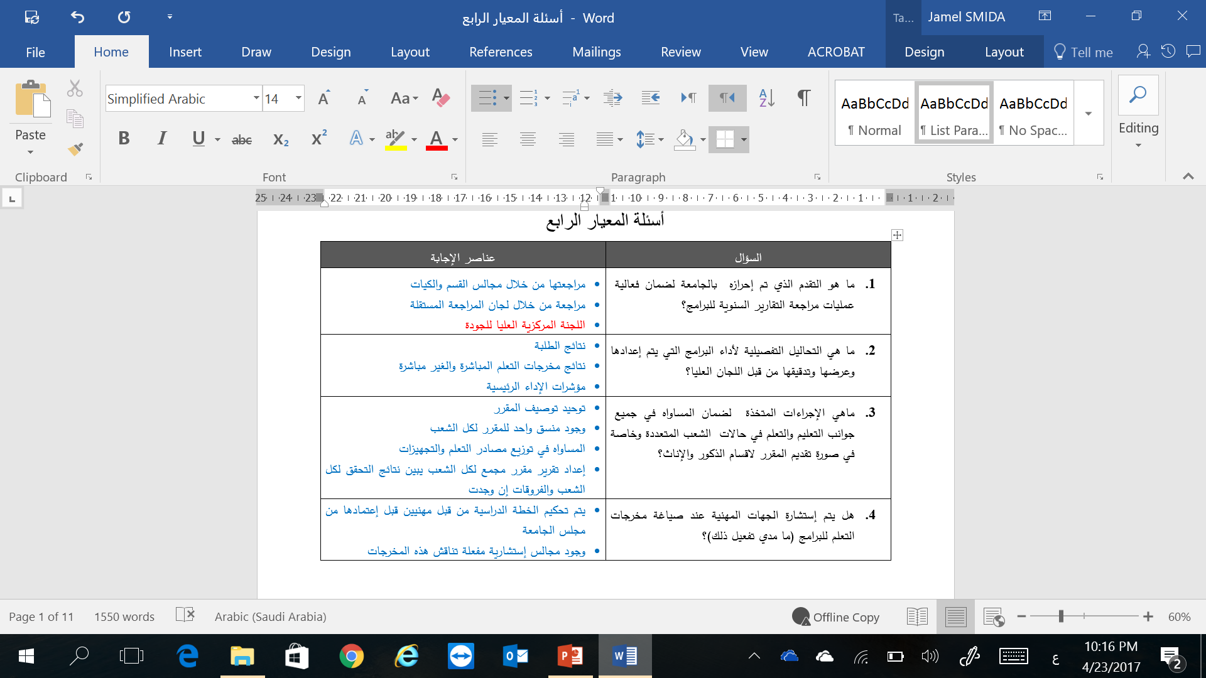
أسئلة مقترحة عن المعيار مع عناصر للإجابة
81

Slide 82
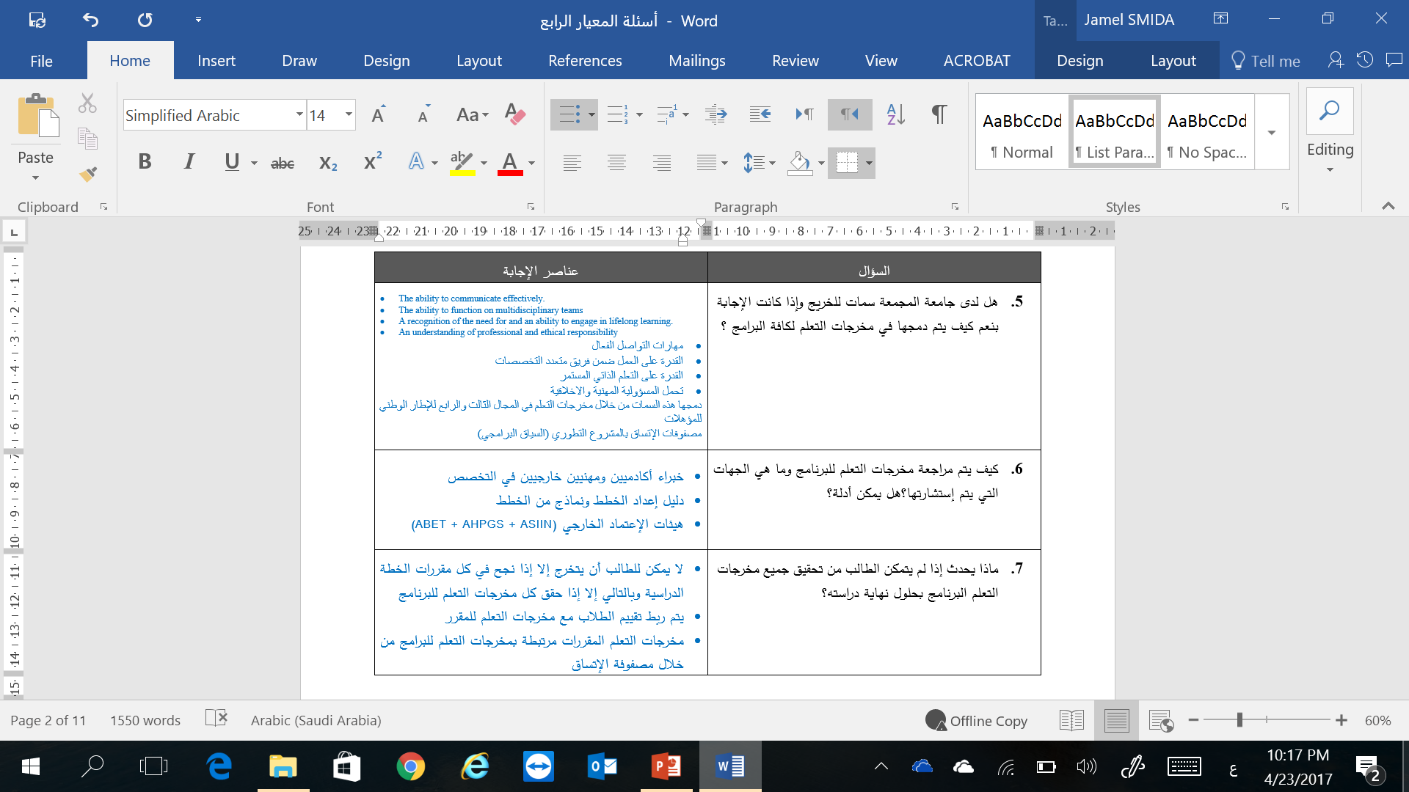
أسئلة مقترحة عن المعيار مع عناصر للإجابة
82

Slide 83
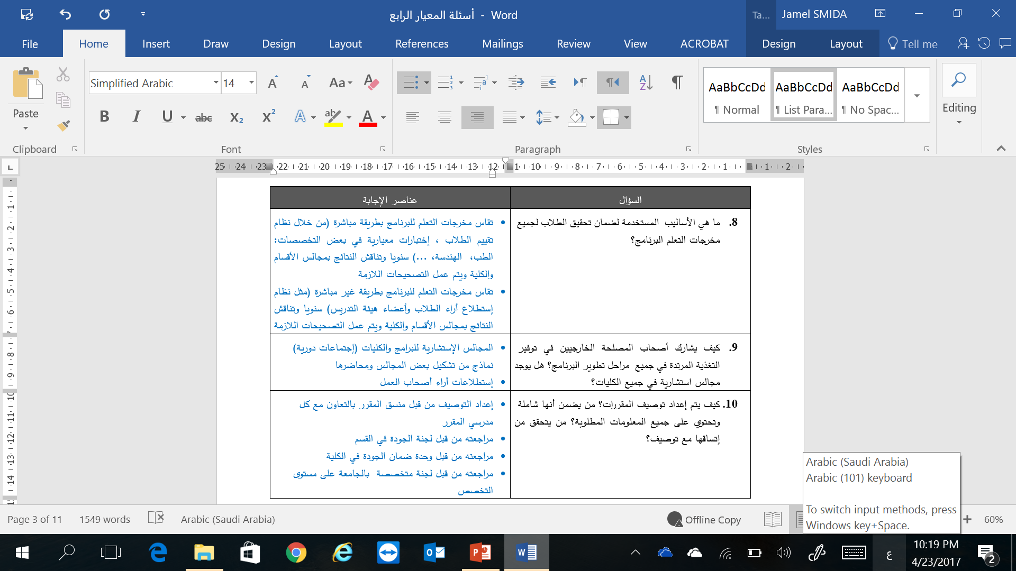
أسئلة مقترحة عن المعيار مع عناصر للإجابة
83

Slide 84
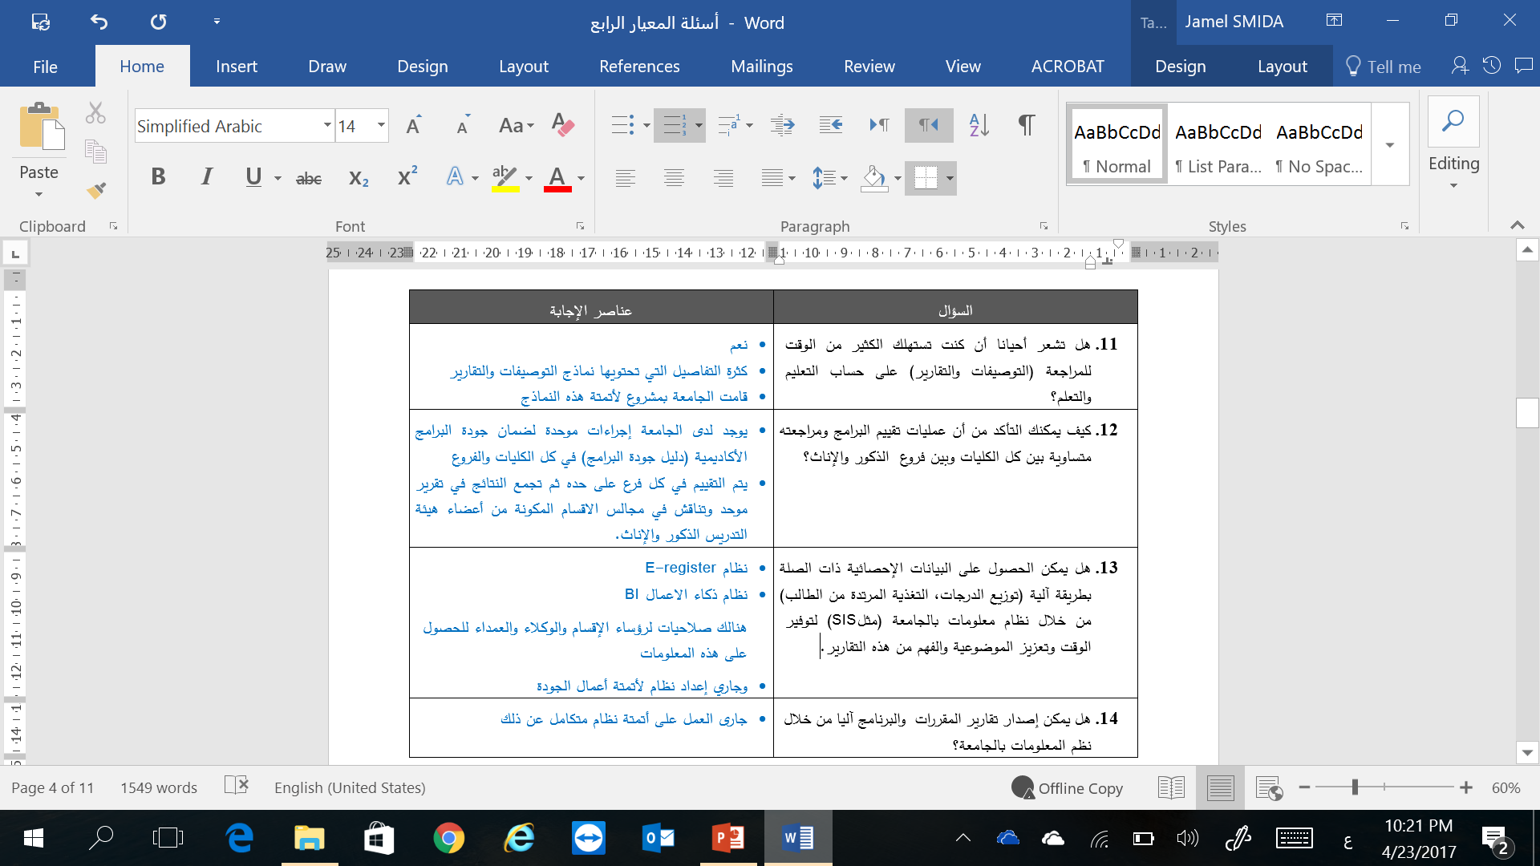
أسئلة مقترحة عن المعيار مع عناصر للإجابة
84

Slide 85
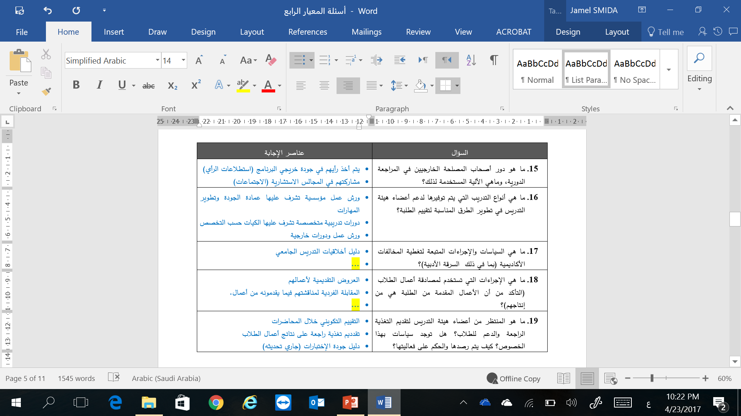
أسئلة مقترحة عن المعيار مع عناصر للإجابة
85

Slide 86
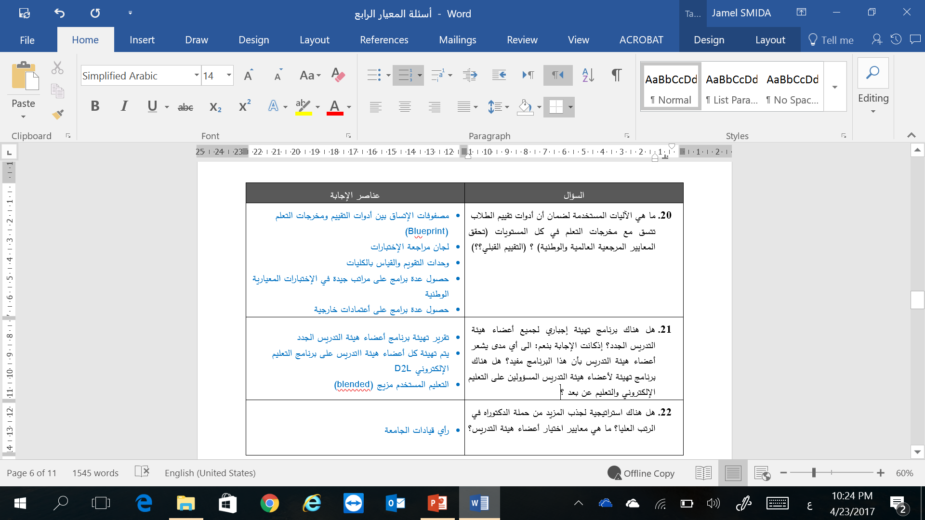
أسئلة مقترحة عن المعيار مع عناصر للإجابة
86

Slide 87
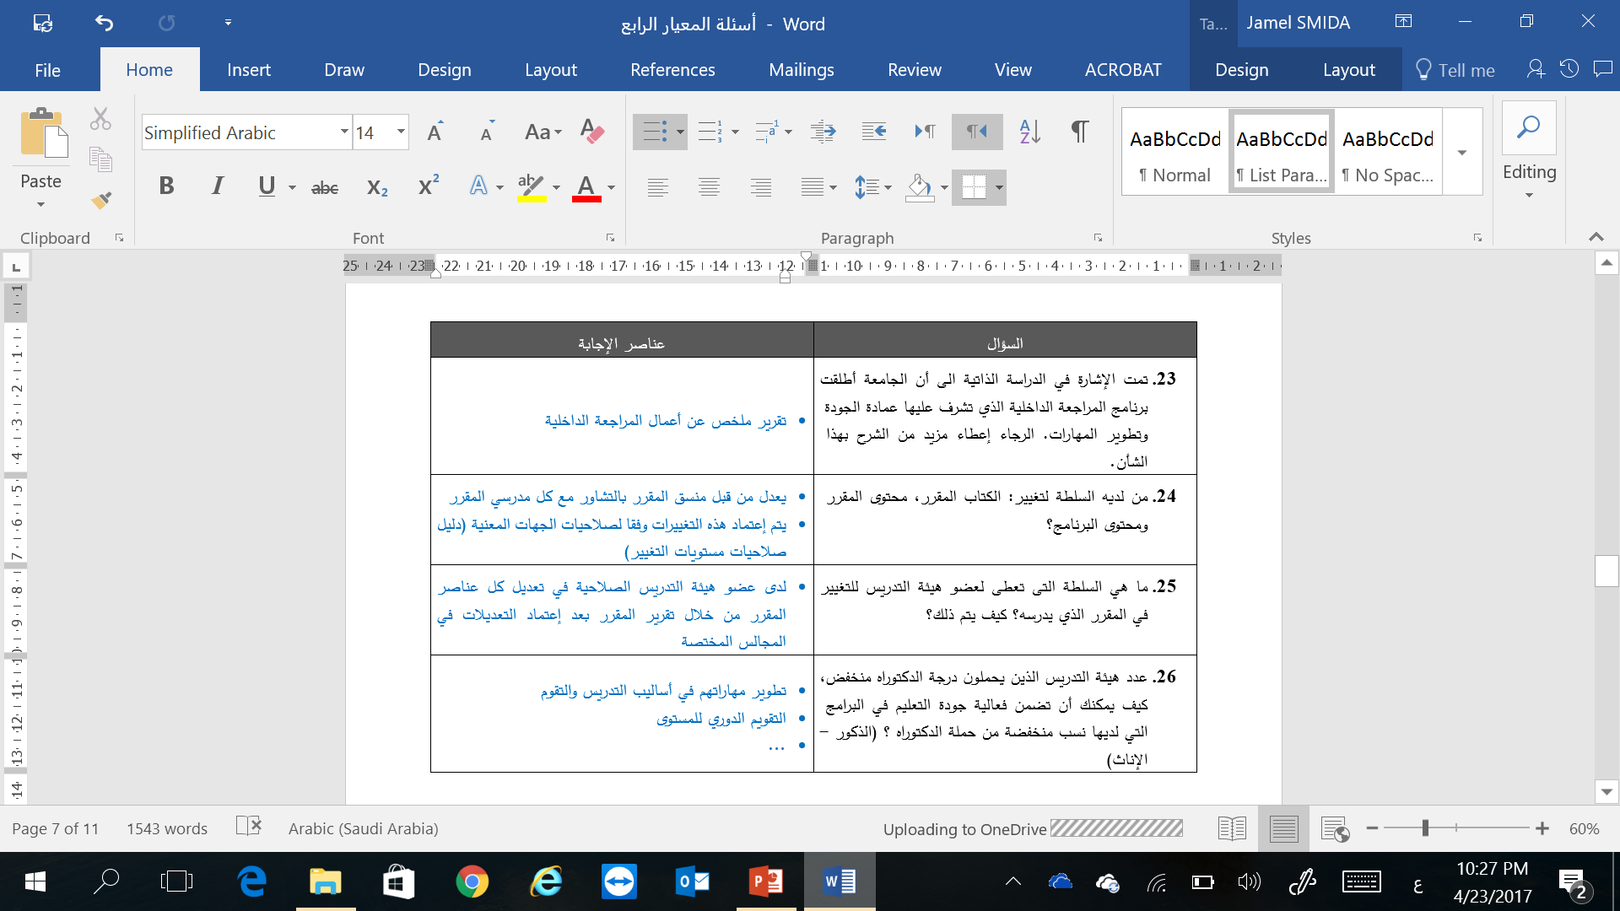
أسئلة مقترحة عن المعيار مع عناصر للإجابة
87

Slide 88
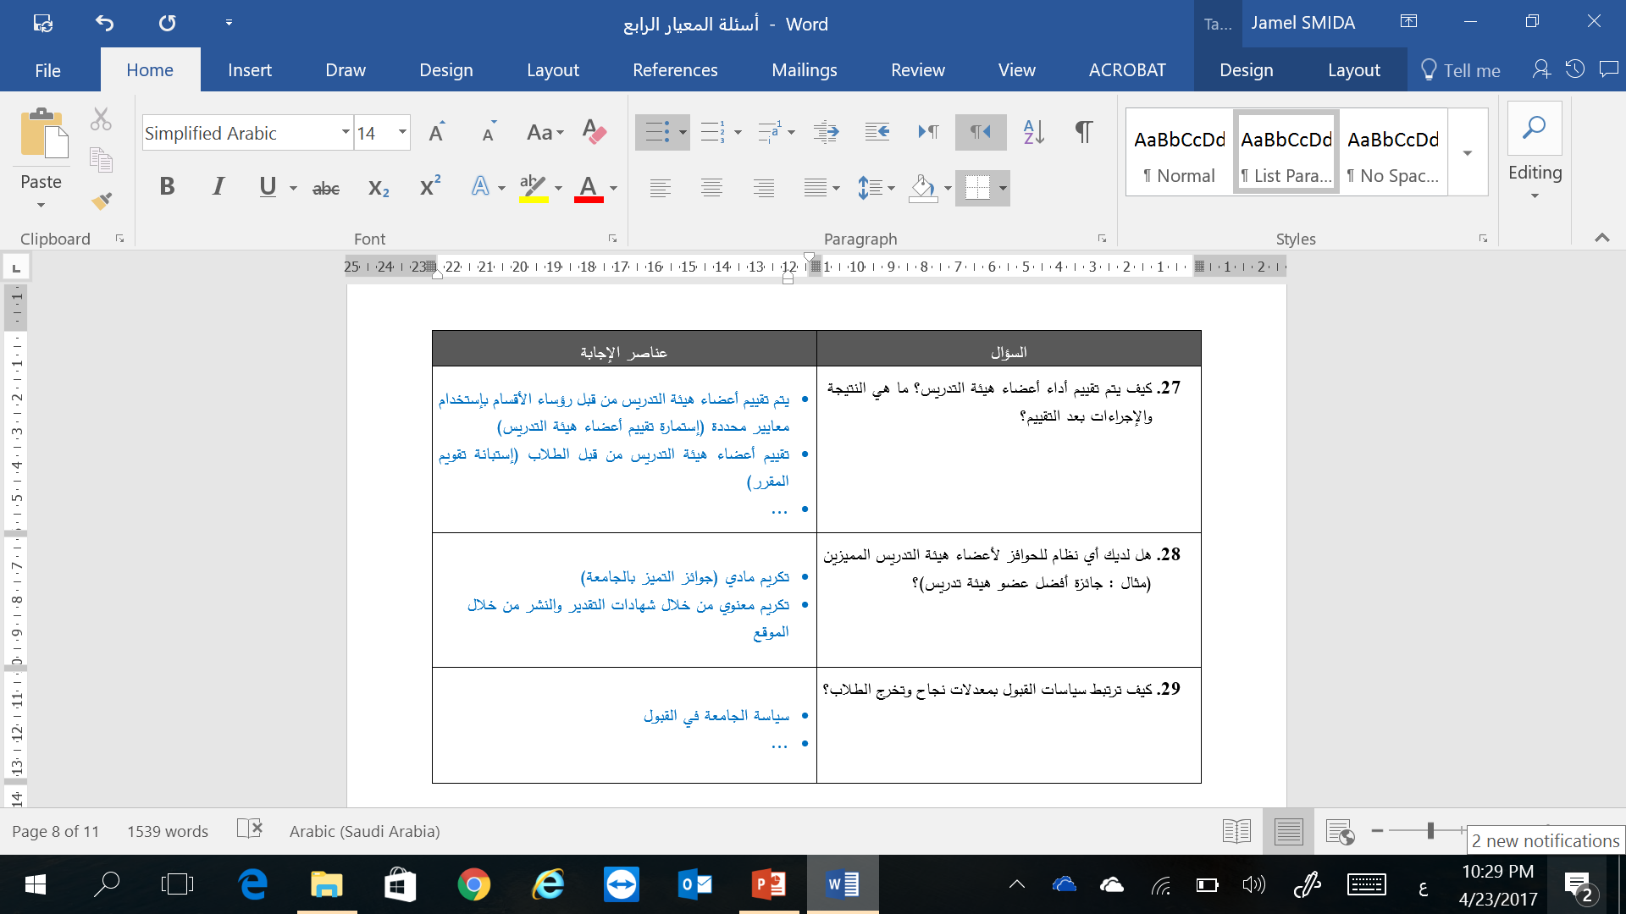
أسئلة مقترحة عن المعيار مع عناصر للإجابة
88

Slide 89

شكرا لكم
89
جمال صميدة
لجنة الدراسة الذاتية

